Slide 1
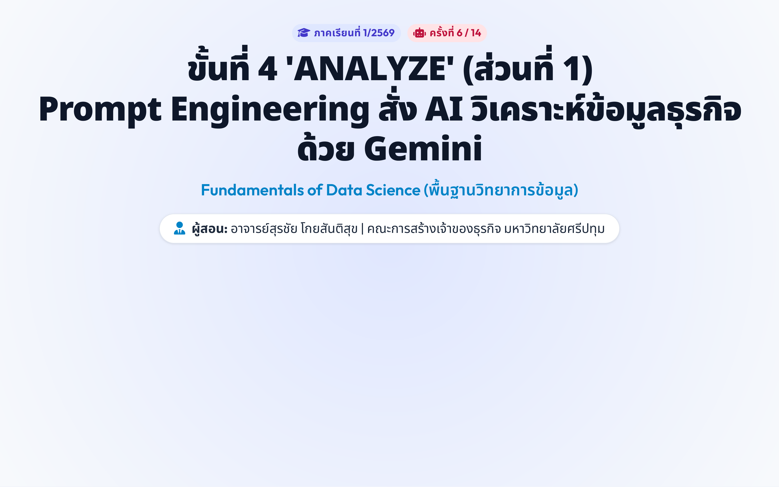
Notes:
[Slide 1 Content]
ภาคเรียนที่ 1/2569
ครั้งที่ 6 / 14
ขั้นที่ 4 'ANALYZE' (ส่วนที่ 1)
Prompt Engineering สั่ง AI วิเคราะห์ข้อมูลธุรกิจ
ด้วย Gemini
Fundamentals of Data Science (พื้นฐานวิทยาการข้อมูล)
ผู้สอน: อาจารย์สุรชัย โกยสันติสุข | คณะการสร้างเจ้าของธุรกิจ มหาวิทยาลัยศรีปทุม

Slide 2
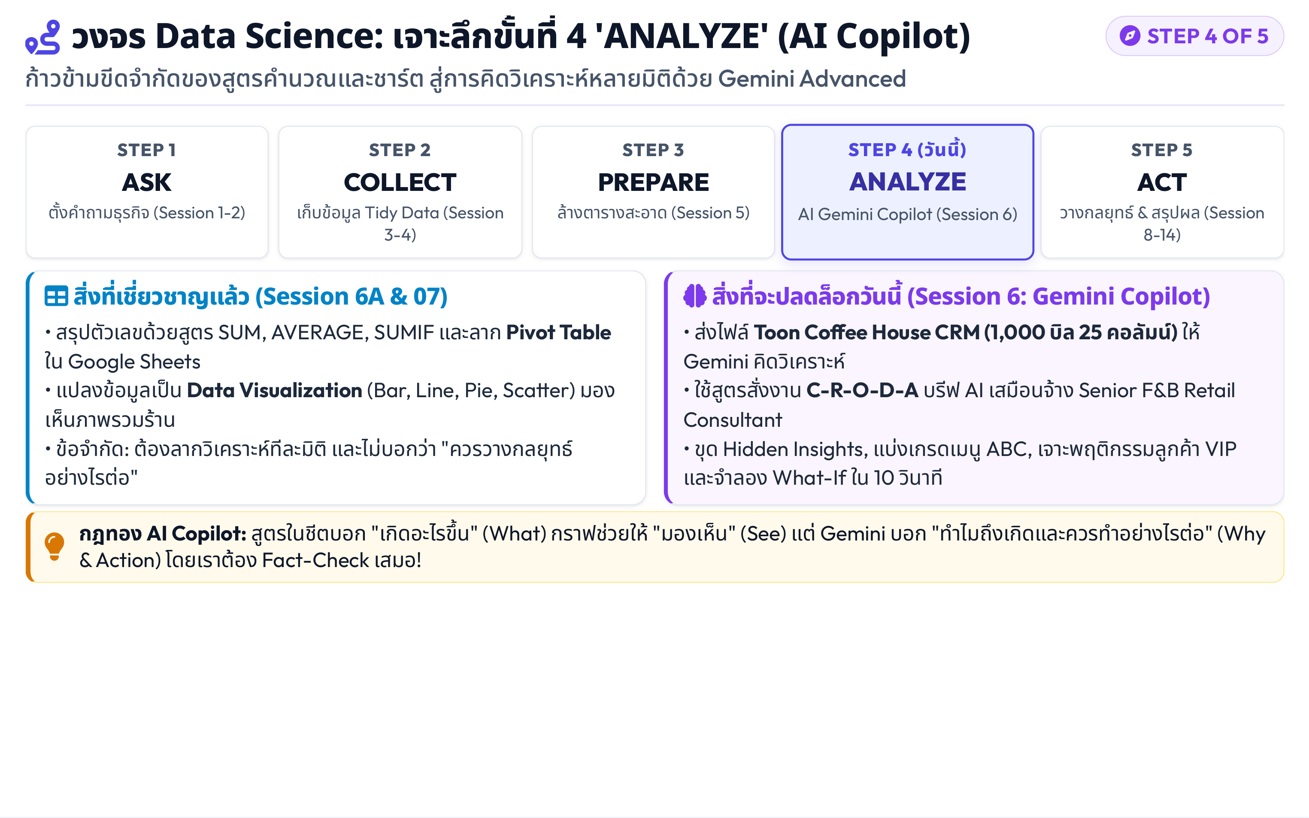
Notes:
[Slide 2 Content]
วงจร Data Science: เจาะลึกขั้นที่ 4 'ANALYZE' (AI Copilot)
ก้าวข้ามขีดจำกัดของสูตรคำนวณและชาร์ต สู่การคิดวิเคราะห์หลายมิติด้วย Gemini Advanced
STEP 4 OF 5
STEP 1
ASK
ตั้งคำถามธุรกิจ (Session 1-2)
STEP 2
COLLECT
เก็บข้อมูล Tidy Data (Session
3-4)
STEP 3
PREPARE
ล้างตารางสะอาด (Session 5)
STEP 5
ACT
วางกลยุทธ์ & สรุปผล (Session
8-14)
 สิ่งที่เชี่ยวชาญแล้ว (Session 6A & 07)
• สรุปตัวเลขด้วยสูตร SUM, AVERAGE, SUMIF และลาก Pivot Table
ใน Google Sheets
• แปลงข้อมูลเป็น Data Visualization (Bar, Line, Pie, Scatter) มอง
เห็นภาพรวมร้าน
• ข้อจำกัด: ต้องลากวิเคราะห์ทีละมิติ และไม่บอกว่า "ควรวางกลยุทธ์
อย่างไรต่อ"
 สิ่งที่จะปลดล็อกวันนี้ (Session 6: Gemini Copilot)
• ส่งไฟล์ Toon Coffee House CRM (1,000 บิล 25 คอลัมน์) ให้
Gemini คิดวิเคราะห์
• ใช้สูตรสั่งงาน C-R-O-D-A บรีฟ AI เสมือนจ้าง Senior F&B Retail
Consultant
• ขุด Hidden Insights, แบ่งเกรดเมนู ABC, เจาะพฤติกรรมลูกค้า VIP
และจำลอง What-If ใน 10 วินาที

กฎทอง AI Copilot: สูตรในชีตบอก "เกิดอะไรขึ้น" (What) กราฟช่วยให้ "มองเห็น" (See) แต่ Gemini บอก "ทำไมถึงเกิดและควรทำอย่างไรต่อ" (Why
& Action) โดยเราต้อง Fact-Check เสมอ!
STEP 4 (วันนี้)
ANALYZE
AI Gemini Copilot (Session 6)

Slide 3
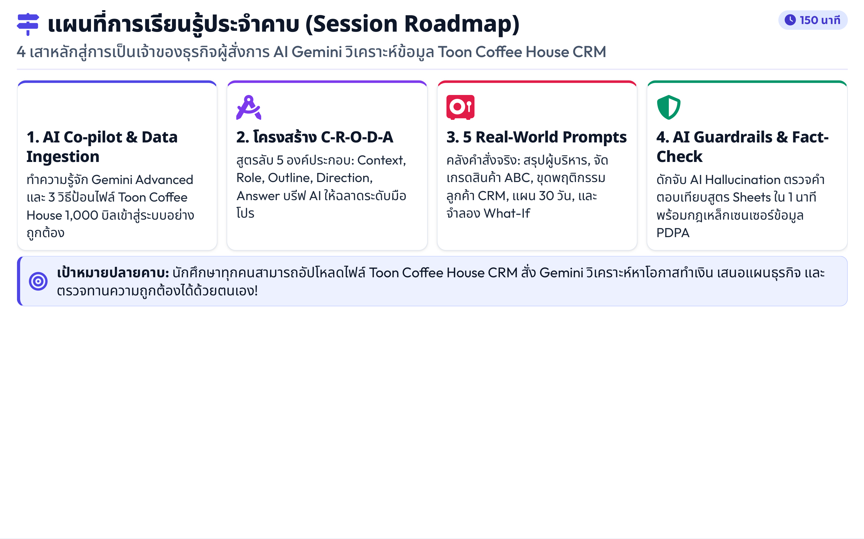
Notes:
[Slide 3 Content]
แผนที่การเรียนรู้ประจำคาบ (Session Roadmap)
4 เสาหลักสู่การเป็นเจ้าของธุรกิจผู้สั่งการ AI Gemini วิเคราะห์ข้อมูล Toon Coffee House CRM
150 นาที
1. AI Co-pilot & Data
Ingestion
ทำความรู้จัก Gemini Advanced
และ 3 วิธีป้อนไฟล์ Toon Coffee
House 1,000 บิลเข้าสู่ระบบอย่าง
ถูกต้อง

2. โครงสร้าง C-R-O-D-A
สูตรลับ 5 องค์ประกอบ: Context,
Role, Outline, Direction,
Answer บรีฟ AI ให้ฉลาดระดับมือ
โปร

3. 5 Real-World Prompts
คลังคำสั่งจริง: สรุปผู้บริหาร, จัด
เกรดสินค้า ABC, ขุดพฤติกรรม
ลูกค้า CRM, แผน 30 วัน, และ
จำลอง What-If

4. AI Guardrails & Fact-
Check
ดักจับ AI Hallucination ตรวจคำ
ตอบเทียบสูตร Sheets ใน 1 นาที
พร้อมกฎเหล็กเซนเซอร์ข้อมูล
PDPA
เป้าหมายปลายคาบ: นักศึกษาทุกคนสามารถอัปโหลดไฟล์ Toon Coffee House CRM สั่ง Gemini วิเคราะห์หาโอกาสทำเงิน เสนอแผนธุรกิจ และ
ตรวจทานความถูกต้องได้ด้วยตนเอง!

Slide 4
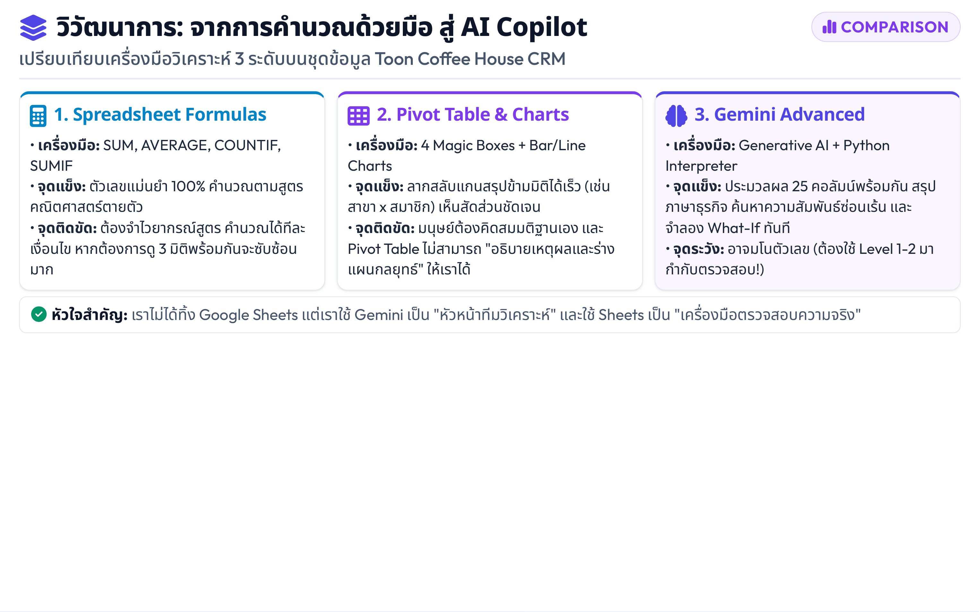
Notes:
[Slide 4 Content]
วิวัฒนาการ: จากการคำนวณด้วยมือ สู่ AI Copilot
เปรียบเทียบเครื่องมือวิเคราะห์ 3 ระดับบนชุดข้อมูล Toon Coffee House CRM
COMPARISON
1. Spreadsheet Formulas
• เครื่องมือ: SUM, AVERAGE, COUNTIF,
SUMIF
• จุดแข็ง: ตัวเลขแม่นยำ 100% คำนวณตามสูตร
คณิตศาสตร์ตายตัว
• จุดติดขัด: ต้องจำไวยากรณ์สูตร คำนวณได้ทีละ
เงื่อนไข หากต้องการดู 3 มิติพร้อมกันจะซับซ้อน
มาก
2. Pivot Table & Charts
• เครื่องมือ: 4 Magic Boxes + Bar/Line
Charts
• จุดแข็ง: ลากสลับแกนสรุปข้ามมิติได้เร็ว (เช่น
สาขา x สมาชิก) เห็นสัดส่วนชัดเจน
• จุดติดขัด: มนุษย์ต้องคิดสมมติฐานเอง และ
Pivot Table ไม่สามารถ "อธิบายเหตุผลและร่าง
แผนกลยุทธ์" ให้เราได้
3. Gemini Advanced
• เครื่องมือ: Generative AI + Python
Interpreter
• จุดแข็ง: ประมวลผล 25 คอลัมน์พร้อมกัน สรุป
ภาษาธุรกิจ ค้นหาความสัมพันธ์ซ่อนเร้น และ
จำลอง What-If ทันที
• จุดระวัง: อาจมโนตัวเลข (ต้องใช้ Level 1-2 มา
กำกับตรวจสอบ!)
หัวใจสำคัญ: เราไม่ได้ทิ้ง Google Sheets แต่เราใช้ Gemini เป็น "หัวหน้าทีมวิเคราะห์" และใช้ Sheets เป็น "เครื่องมือตรวจสอบความจริง"

Slide 5
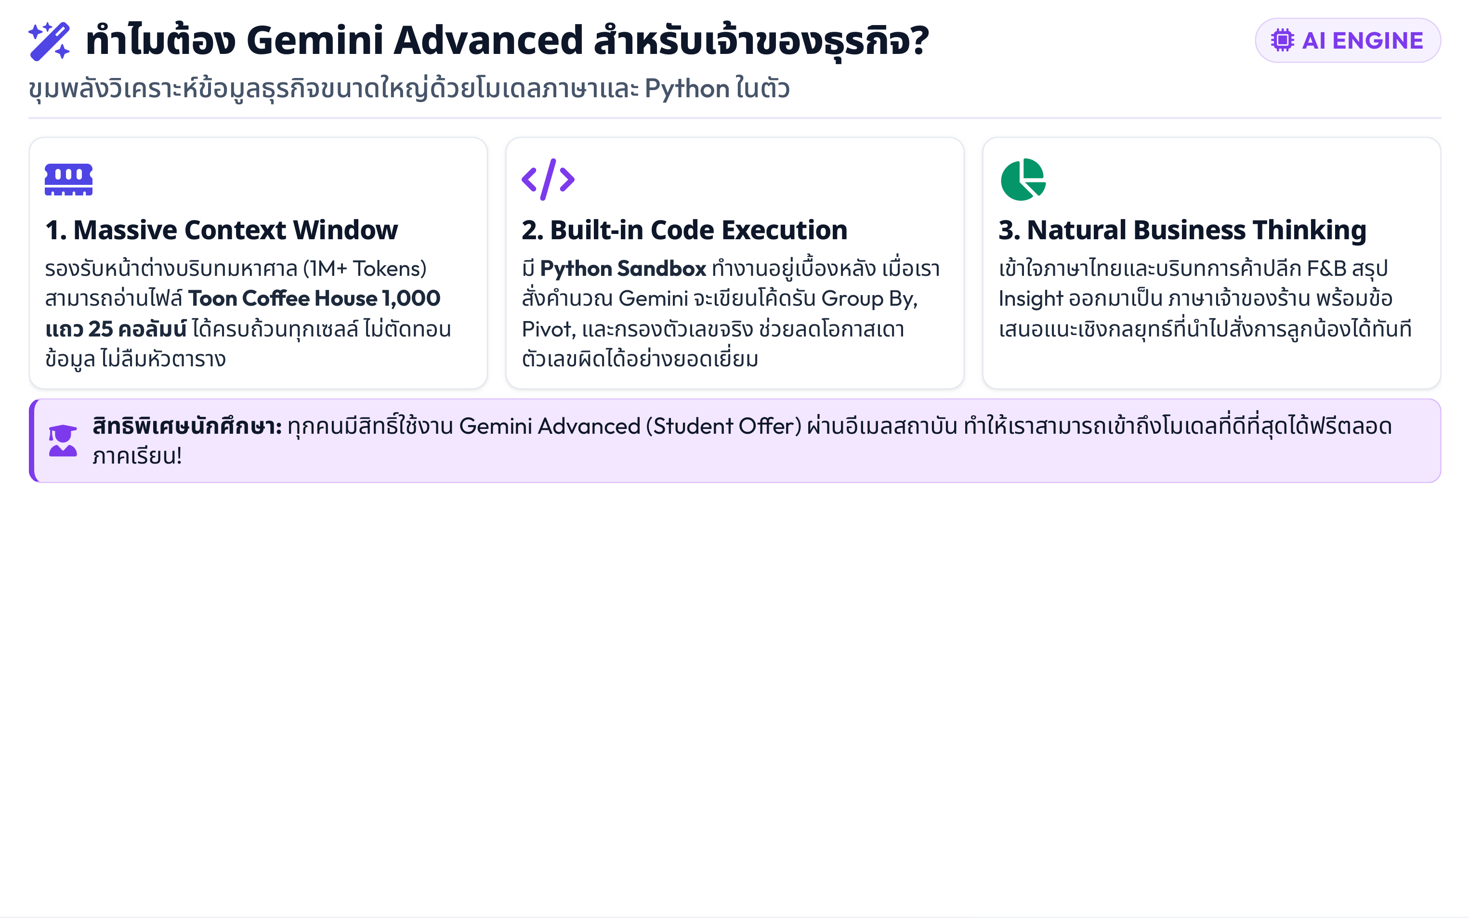
Notes:
[Slide 5 Content]
ทำไมต้อง Gemini Advanced สำหรับเจ้าของธุรกิจ?
ขุมพลังวิเคราะห์ข้อมูลธุรกิจขนาดใหญ่ด้วยโมเดลภาษาและ Python ในตัว
AI ENGINE

1. Massive Context Window
รองรับหน้าต่างบริบทมหาศาล (1M+ Tokens)
สามารถอ่านไฟล์ Toon Coffee House 1,000
แถว 25 คอลัมน์ ได้ครบถ้วนทุกเซลล์ ไม่ตัดทอน
ข้อมูล ไม่ลืมหัวตาราง

2. Built-in Code Execution
มี Python Sandbox ทำงานอยู่เบื้องหลัง เมื่อเรา
สั่งคำนวณ Gemini จะเขียนโค้ดรัน Group By,
Pivot, และกรองตัวเลขจริง ช่วยลดโอกาสเดา
ตัวเลขผิดได้อย่างยอดเยี่ยม

3. Natural Business Thinking
เข้าใจภาษาไทยและบริบทการค้าปลีก F&B สรุป
Insight ออกมาเป็น ภาษาเจ้าของร้าน พร้อมข้อ
เสนอแนะเชิงกลยุทธ์ที่นำไปสั่งการลูกน้องได้ทันที

สิทธิพิเศษนักศึกษา: ทุกคนมีสิทธิ์ใช้งาน Gemini Advanced (Student Offer) ผ่านอีเมลสถาบัน ทำให้เราสามารถเข้าถึงโมเดลที่ดีที่สุดได้ฟรีตลอด
ภาคเรียน!

Slide 6
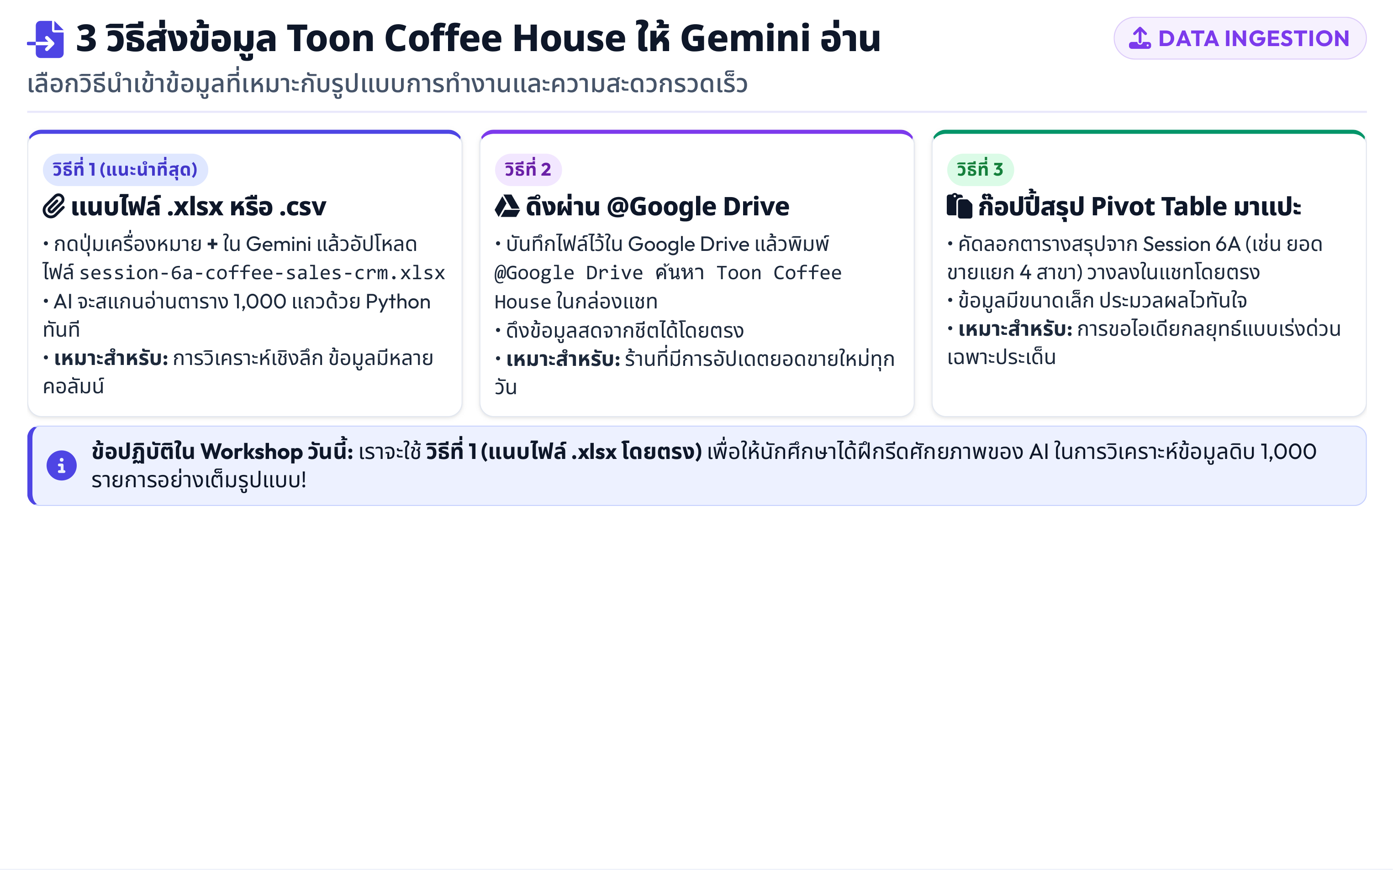
Notes:
[Slide 6 Content]
3 วิธีส่งข้อมูล Toon Coffee House ให้ Gemini อ่าน
เลือกวิธีนำเข้าข้อมูลที่เหมาะกับรูปแบบการทำงานและความสะดวกรวดเร็ว
DATA INGESTION
วิธีที่ 1 (แนะนำที่สุด)
 แนบไฟล์ .xlsx หรือ .csv
• กดปุ่มเครื่องหมาย + ใน Gemini แล้วอัปโหลด
ไฟล์ session-6a-coffee-sales-crm.xlsx
• AI จะสแกนอ่านตาราง 1,000 แถวด้วย Python
ทันที
• เหมาะสำหรับ: การวิเคราะห์เชิงลึก ข้อมูลมีหลาย
คอลัมน์
วิธีที่ 2
 ดึงผ่าน @Google Drive
• บันทึกไฟล์ไว้ใน Google Drive แล้วพิมพ์
@Google Drive ค้นหา Toon Coffee
House ในกล่องแชท
• ดึงข้อมูลสดจากชีตได้โดยตรง
• เหมาะสำหรับ: ร้านที่มีการอัปเดตยอดขายใหม่ทุก
วัน
วิธีที่ 3
⬇ ก๊อปปี้สรุป Pivot Table มาแปะ
• คัดลอกตารางสรุปจาก Session 6A (เช่น ยอด
ขายแยก 4 สาขา) วางลงในแชทโดยตรง
• ข้อมูลมีขนาดเล็ก ประมวลผลไวทันใจ
• เหมาะสำหรับ: การขอไอเดียกลยุทธ์แบบเร่งด่วน
เฉพาะประเด็น

ข้อปฏิบัติใน Workshop วันนี้: เราจะใช้ วิธีที่ 1 (แนบไฟล์ .xlsx โดยตรง) เพื่อให้นักศึกษาได้ฝึกรีดศักยภาพของ AI ในการวิเคราะห์ข้อมูลดิบ 1,000
รายการอย่างเต็มรูปแบบ!

Slide 7
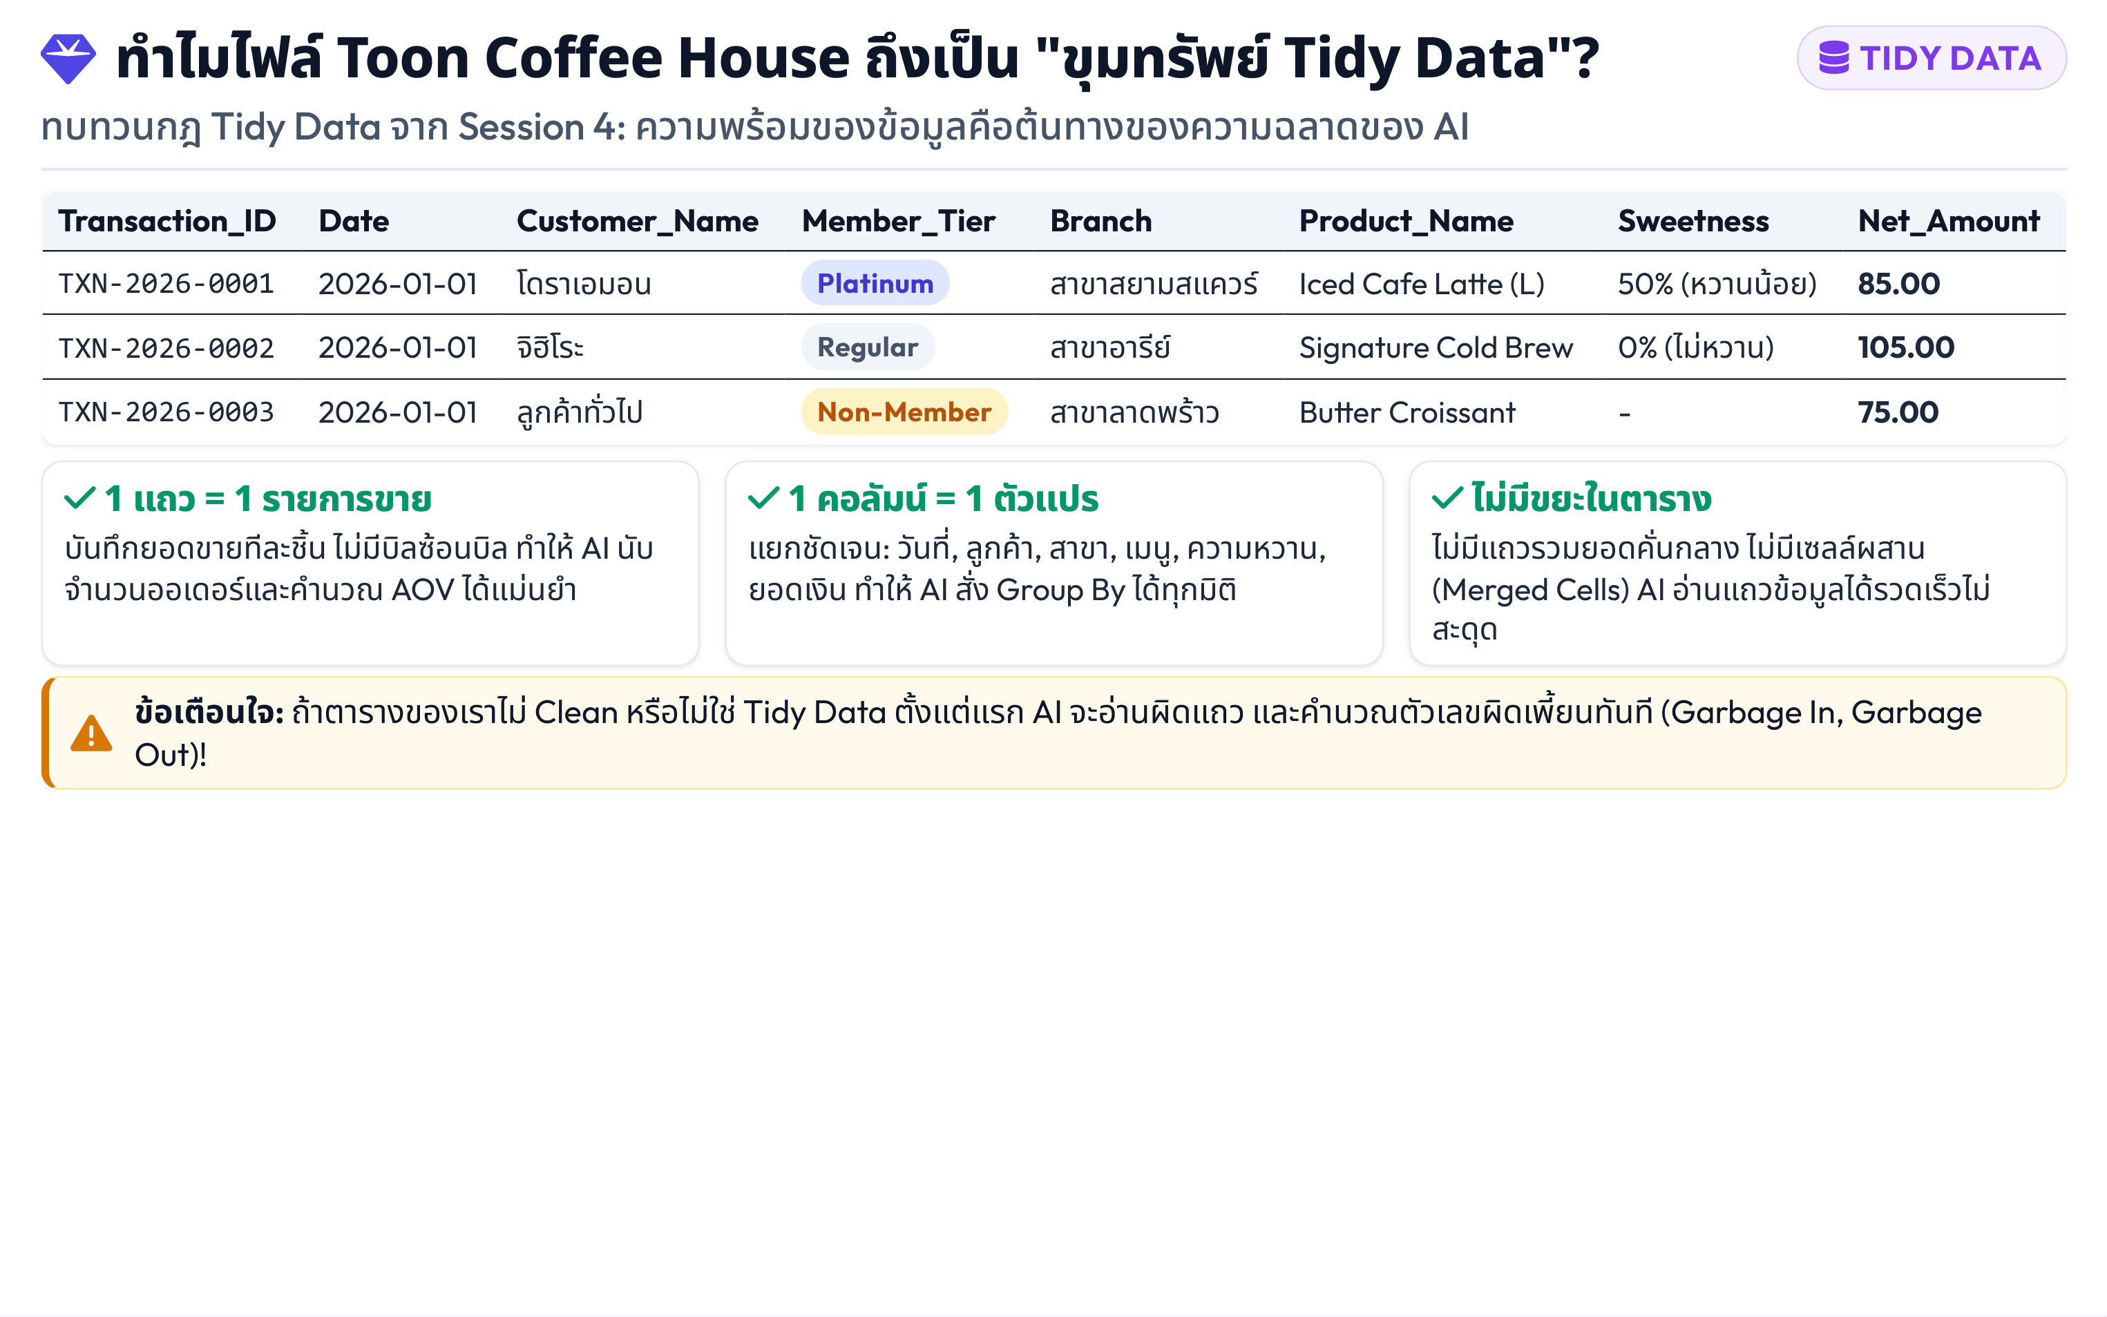
Notes:
[Slide 7 Content]
ทำไมไฟล์ Toon Coffee House ถึงเป็น "ขุมทรัพย์ Tidy Data"?
ทบทวนกฎ Tidy Data จาก Session 4: ความพร้อมของข้อมูลคือต้นทางของความฉลาดของ AI
TIDY DATA
Transaction_ID
Date
Customer_Name
Member_Tier
Branch
Product_Name
Sweetness
Net_Amount
TXN-2026-0001
2026-01-01
โดราเอมอน
Platinum
สาขาสยามสแควร์
Iced Cafe Latte (L)
50% (หวานน้อย)
85.00
TXN-2026-0002
2026-01-01
จิฮิโระ
Regular
สาขาอารีย์
Signature Cold Brew
0% (ไม่หวาน)
105.00
TXN-2026-0003
2026-01-01
ลูกค้าทั่วไป
Non-Member
สาขาลาดพร้าว
Butter Croissant
-
75.00
 1 แถว = 1 รายการขาย
บันทึกยอดขายทีละชิ้น ไม่มีบิลซ้อนบิล ทำให้ AI นับ
จำนวนออเดอร์และคำนวณ AOV ได้แม่นยำ
 1 คอลัมน์ = 1 ตัวแปร
แยกชัดเจน: วันที่, ลูกค้า, สาขา, เมนู, ความหวาน,
ยอดเงิน ทำให้ AI สั่ง Group By ได้ทุกมิติ
 ไม่มีขยะในตาราง
ไม่มีแถวรวมยอดคั่นกลาง ไม่มีเซลล์ผสาน
(Merged Cells) AI อ่านแถวข้อมูลได้รวดเร็วไม่
สะดุด
ข้อเตือนใจ: ถ้าตารางของเราไม่ Clean หรือไม่ใช่ Tidy Data ตั้งแต่แรก AI จะอ่านผิดแถว และคำนวณตัวเลขผิดเพี้ยนทันที (Garbage In, Garbage
Out)!

Slide 8
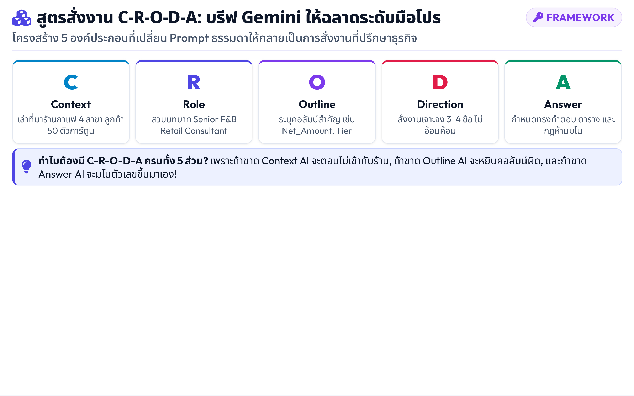
Notes:
[Slide 8 Content]
สูตรสั่งงาน C-R-O-D-A: บรีฟ Gemini ให้ฉลาดระดับมือโปร
โครงสร้าง 5 องค์ประกอบที่เปลี่ยน Prompt ธรรมดาให้กลายเป็นการสั่งงานที่ปรึกษาธุรกิจ
FRAMEWORK
C
Context
เล่าที่มาร้านกาแฟ 4 สาขา ลูกค้า
50 ตัวการ์ตูน
R
Role
สวมบทบาท Senior F&B
Retail Consultant
O
Outline
ระบุคอลัมน์สำคัญ เช่น
Net_Amount, Tier
D
Direction
สั่งงานเจาะจง 3-4 ข้อ ไม่
อ้อมค้อม
A
Answer
กำหนดทรงคำตอบ ตาราง และ
กฎห้ามมโน
ทำไมต้องมี C-R-O-D-A ครบทั้ง 5 ส่วน? เพราะถ้าขาด Context AI จะตอบไม่เข้ากับร้าน, ถ้าขาด Outline AI จะหยิบคอลัมน์ผิด, และถ้าขาด
Answer AI จะมโนตัวเลขขึ้นมาเอง!

Slide 9
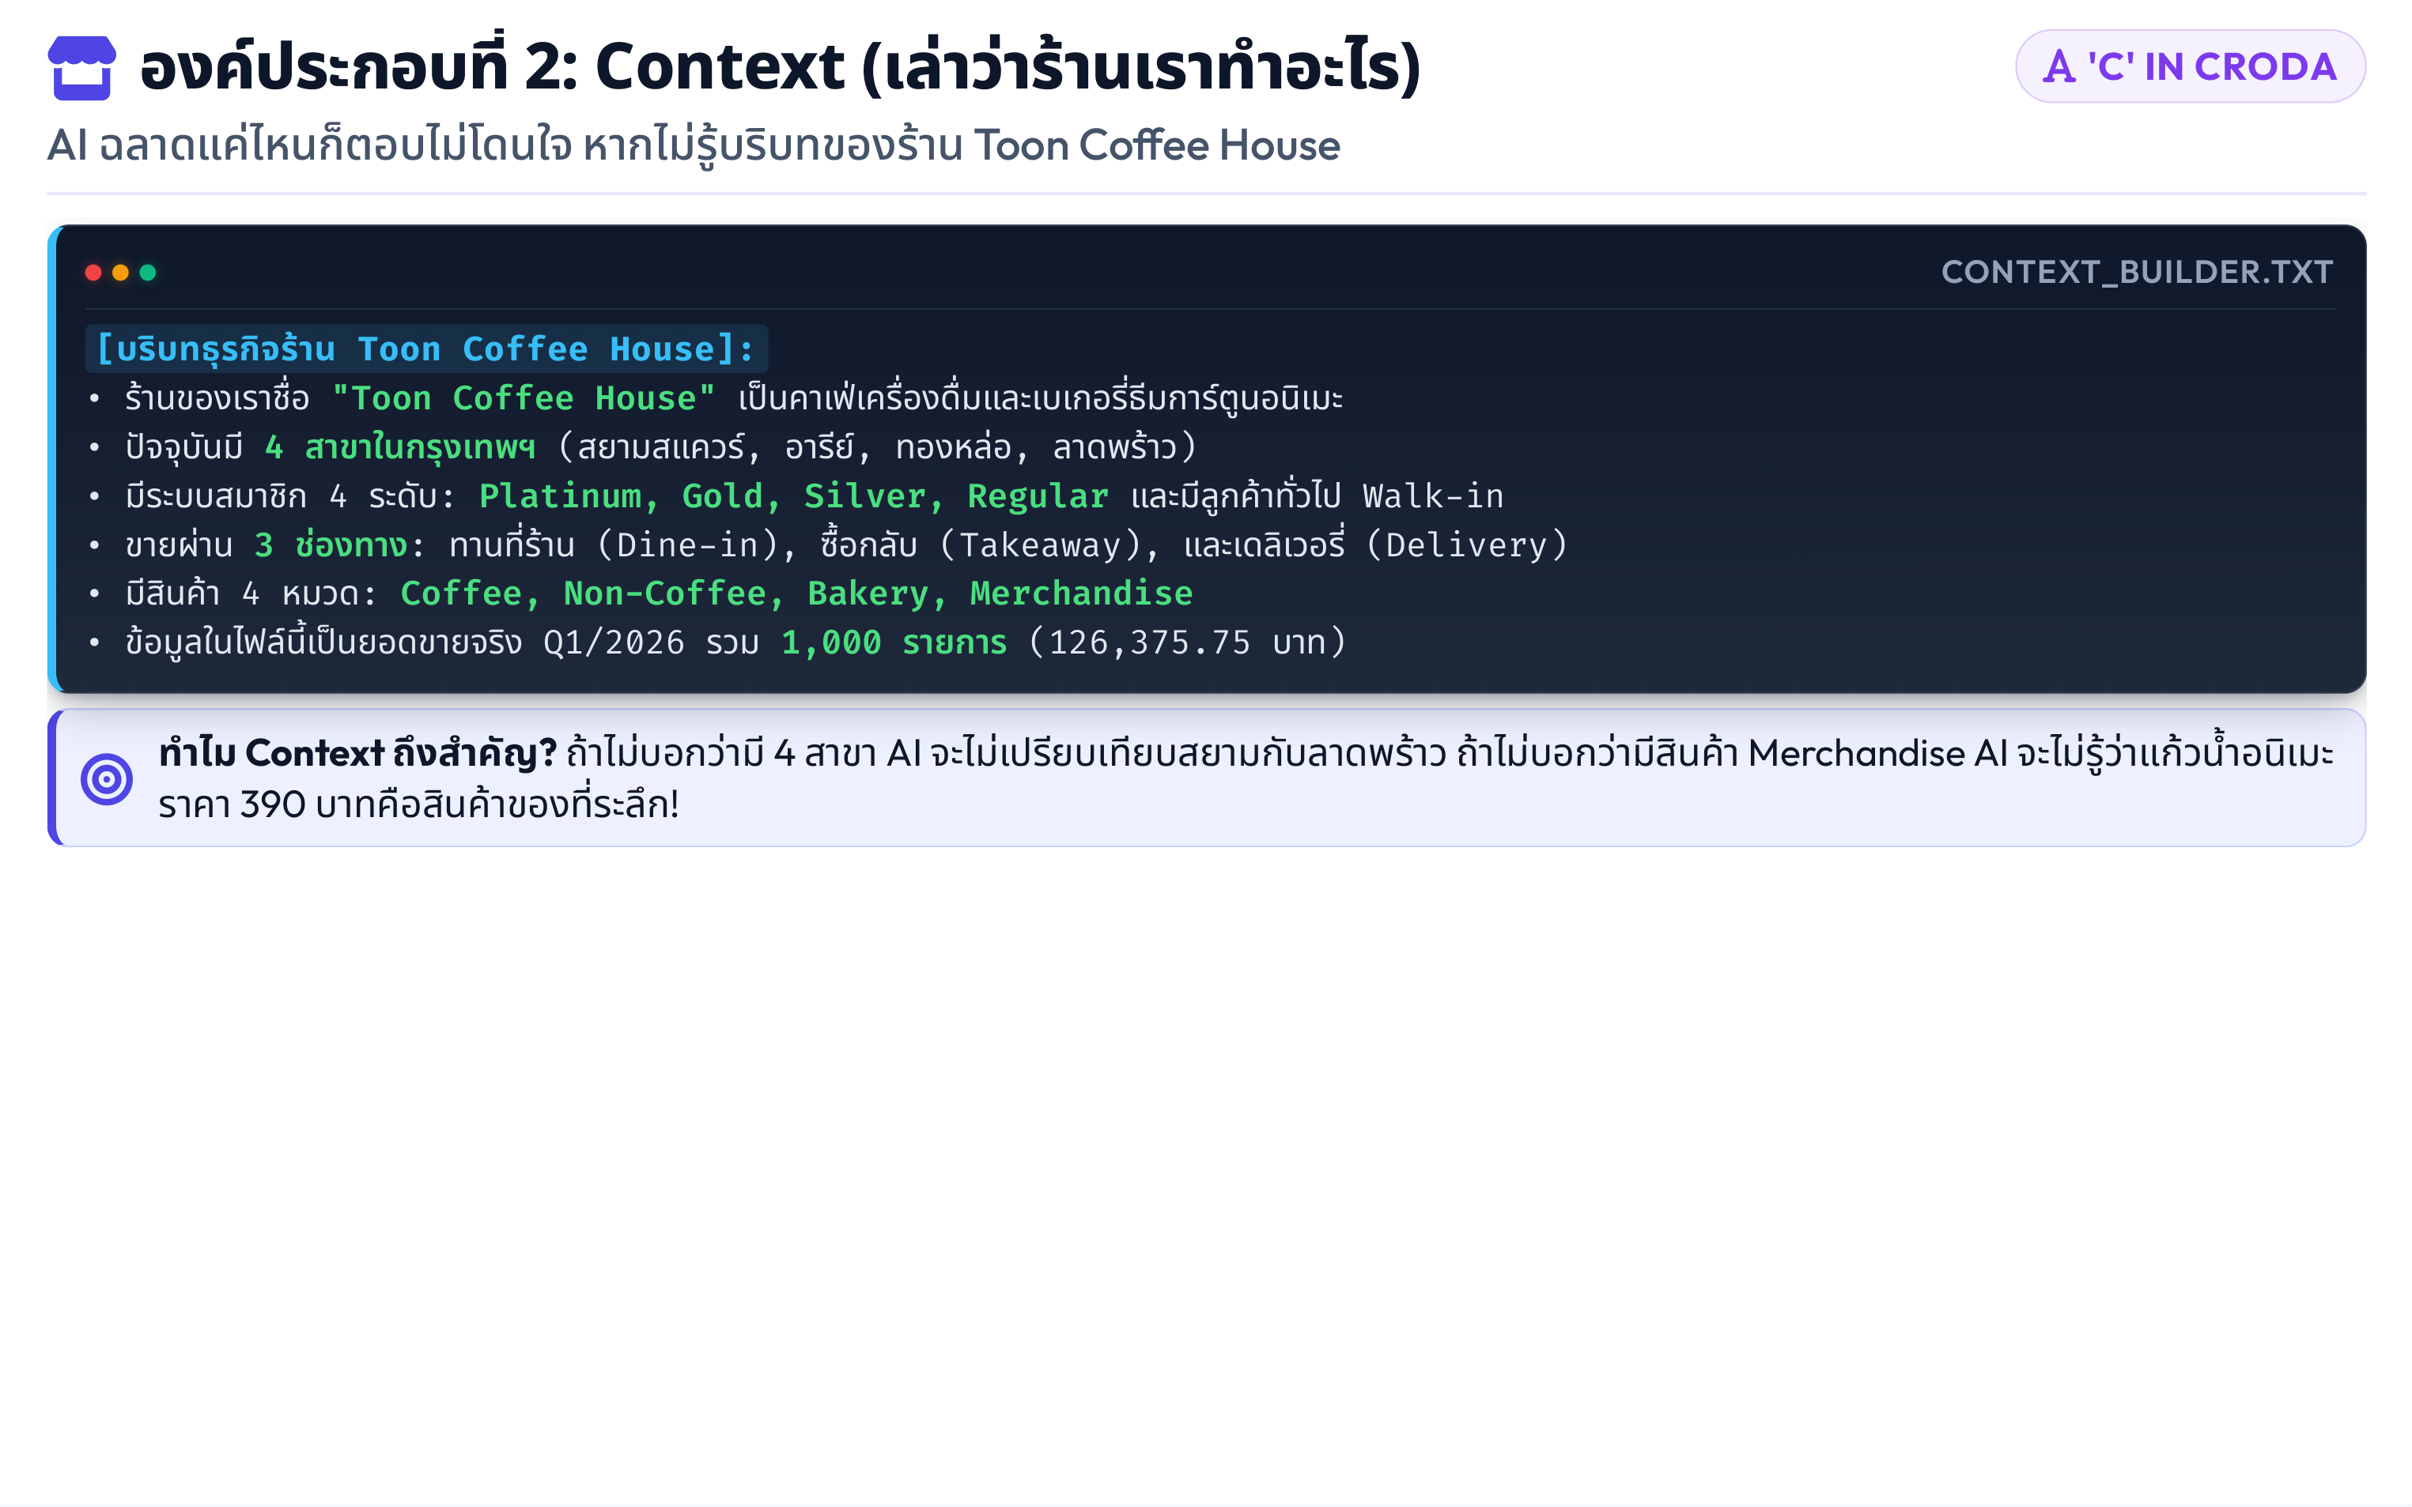
Notes:
[Slide 9 Content]
องค์ประกอบที่ 2: Context (เล่าว่าร้านเราทำอะไร)
AI ฉลาดแค่ไหนก็ตอบไม่โดนใจ หากไม่รู้บริบทของร้าน Toon Coffee House
'C' IN CRODA

ทำไม Context ถึงสำคัญ? ถ้าไม่บอกว่ามี 4 สาขา AI จะไม่เปรียบเทียบสยามกับลาดพร้าว ถ้าไม่บอกว่ามีสินค้า Merchandise AI จะไม่รู้ว่าแก้วน้ำอนิเมะ
ราคา 390 บาทคือสินค้าของที่ระลึก!
CONTEXT_BUILDER.TXT
[บริบทธุรกิจร้าน Toon Coffee House]:
• ร้านของเราชื่อ "Toon Coffee House" เป็นคาเฟ่เครื่องดื่มและเบเกอรี่ธีมการ์ตูนอนิเมะ
• ปัจจุบันมี 4 สาขาในกรุงเทพฯ (สยามสแควร์, อารีย์, ทองหล่อ, ลาดพร้าว)
• มีระบบสมาชิก 4 ระดับ: Platinum, Gold, Silver, Regular และมีลูกค้าทั่วไป Walk-in
• ขายผ่าน 3 ช่องทาง: ทานที่ร้าน (Dine-in), ซื้อกลับ (Takeaway), และเดลิเวอรี่ (Delivery)
• มีสินค้า 4 หมวด: Coffee, Non-Coffee, Bakery, Merchandise
• ข้อมูลในไฟล์นี้เป็นยอดขายจริง Q1/2026 รวม 1,000 รายการ (126,375.75 บาท)

Slide 10
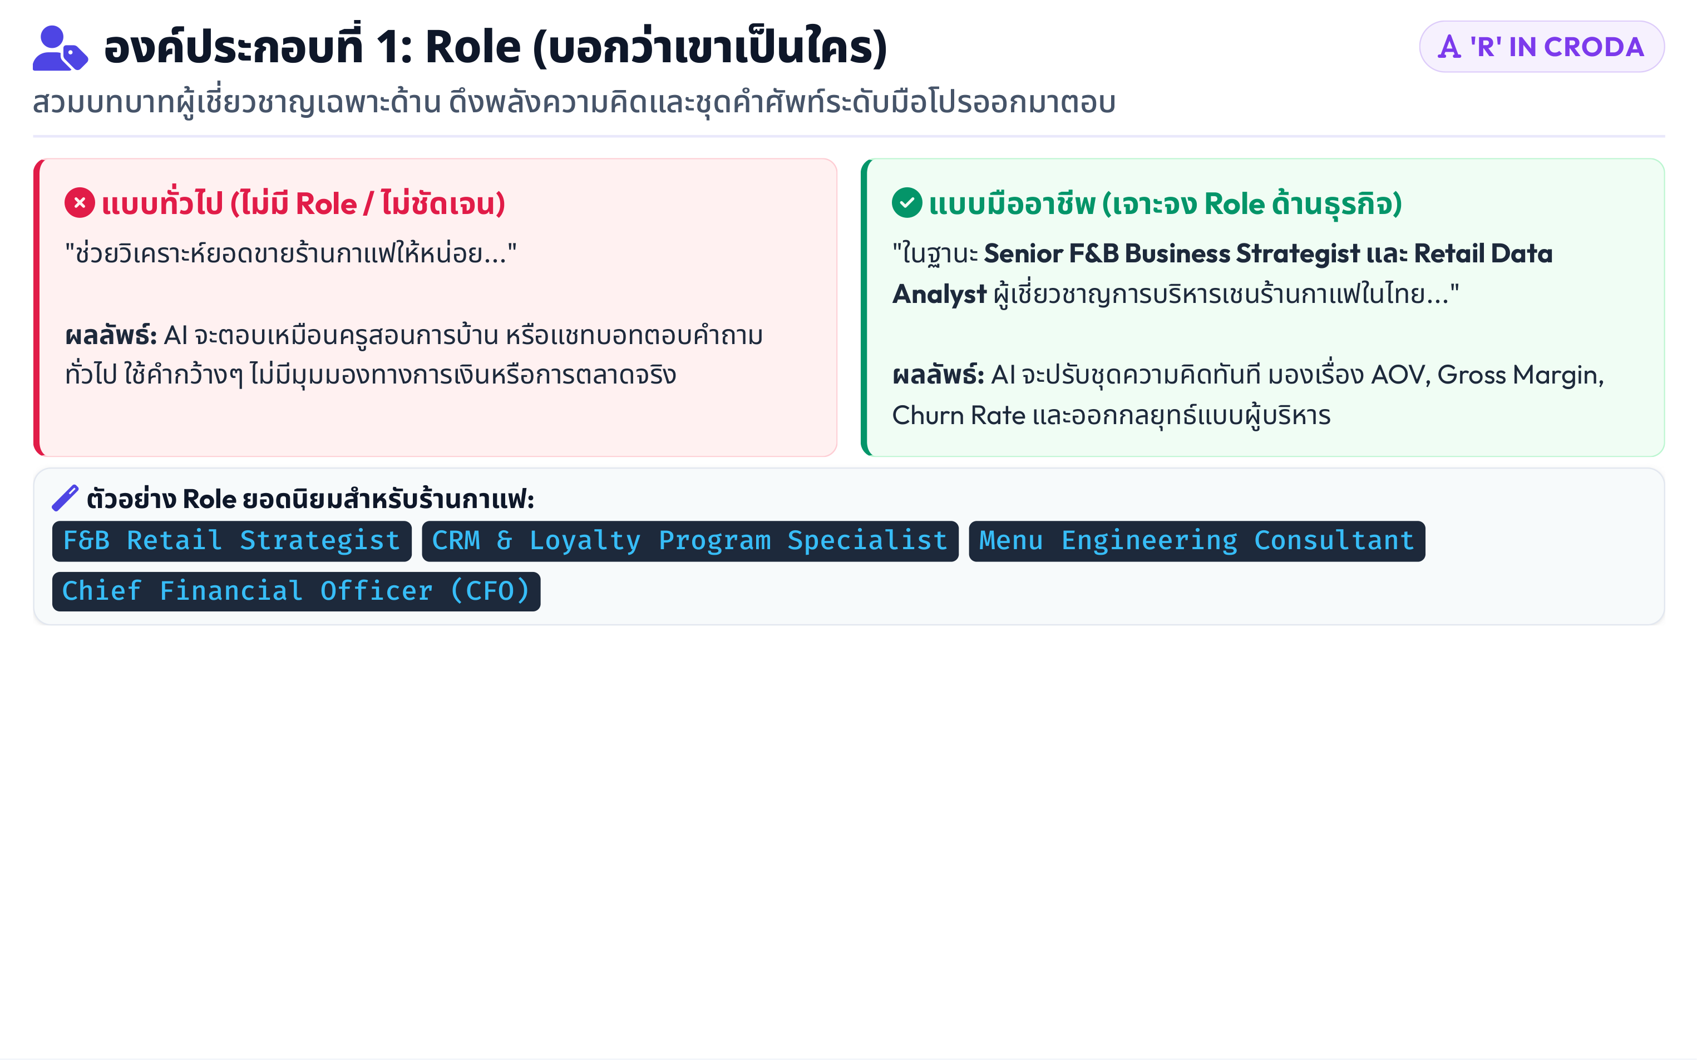
Notes:
[Slide 10 Content]
องค์ประกอบที่ 1: Role (บอกว่าเขาเป็นใคร)
สวมบทบาทผู้เชี่ยวชาญเฉพาะด้าน ดึงพลังความคิดและชุดคำศัพท์ระดับมือโปรออกมาตอบ
'R' IN CRODA
 แบบทั่วไป (ไม่มี Role / ไม่ชัดเจน)
"ช่วยวิเคราะห์ยอดขายร้านกาแฟให้หน่อย..."
ผลลัพธ์: AI จะตอบเหมือนครูสอนการบ้าน หรือแชทบอทตอบคำถาม
ทั่วไป ใช้คำกว้างๆ ไม่มีมุมมองทางการเงินหรือการตลาดจริง
 แบบมืออาชีพ (เจาะจง Role ด้านธุรกิจ)
"ในฐานะ Senior F&B Business Strategist และ Retail Data
Analyst ผู้เชี่ยวชาญการบริหารเชนร้านกาแฟในไทย..."
ผลลัพธ์: AI จะปรับชุดความคิดทันที มองเรื่อง AOV, Gross Margin,
Churn Rate และออกกลยุทธ์แบบผู้บริหาร
ตัวอย่าง Role ยอดนิยมสำหรับร้านกาแฟ:
F&B Retail Strategist
CRM & Loyalty Program Specialist
Menu Engineering Consultant
Chief Financial Officer (CFO)

Slide 11
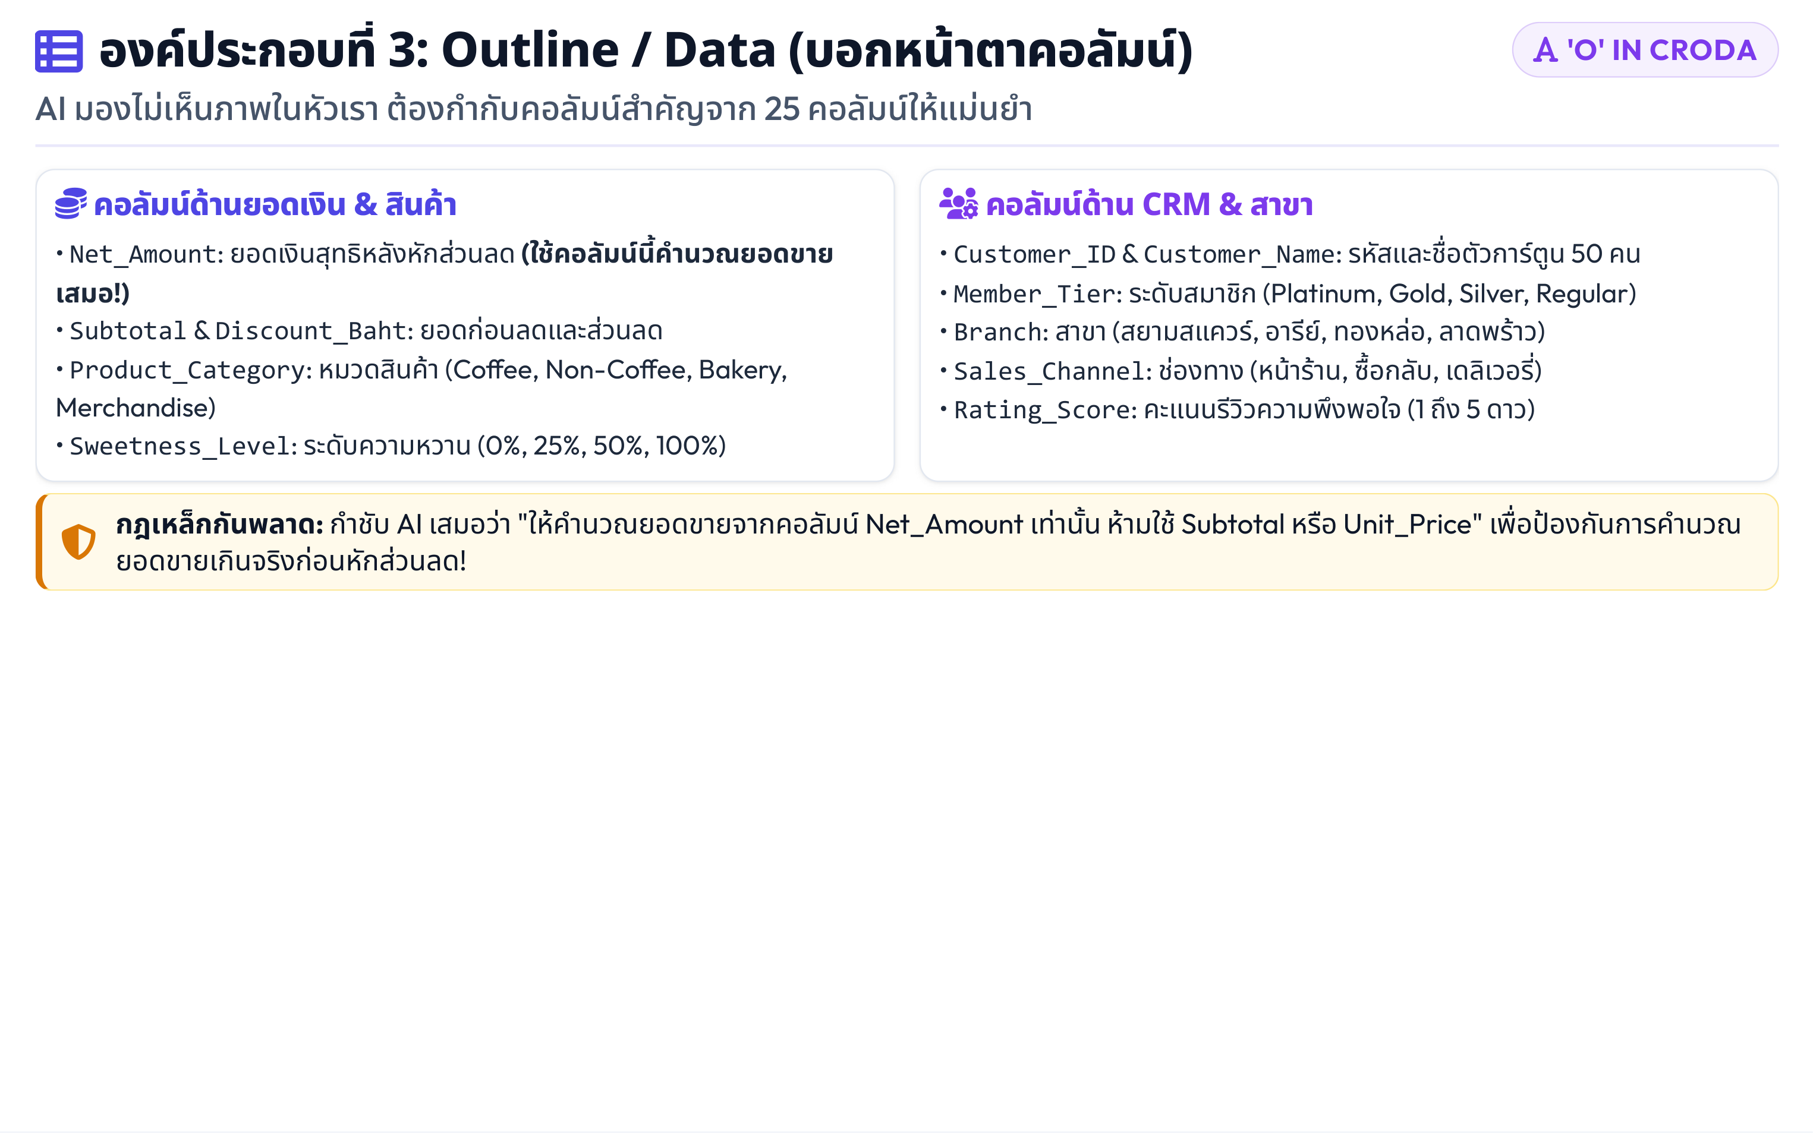
Notes:
[Slide 11 Content]
องค์ประกอบที่ 3: Outline / Data (บอกหน้าตาคอลัมน์)
AI มองไม่เห็นภาพในหัวเรา ต้องกำกับคอลัมน์สำคัญจาก 25 คอลัมน์ให้แม่นยำ
'O' IN CRODA
 คอลัมน์ด้านยอดเงิน & สินค้า
• Net_Amount: ยอดเงินสุทธิหลังหักส่วนลด (ใช้คอลัมน์นี้คำนวณยอดขาย
เสมอ!)
• Subtotal & Discount_Baht: ยอดก่อนลดและส่วนลด
• Product_Category: หมวดสินค้า (Coffee, Non-Coffee, Bakery,
Merchandise)
• Sweetness_Level: ระดับความหวาน (0%, 25%, 50%, 100%)
 คอลัมน์ด้าน CRM & สาขา
• Customer_ID & Customer_Name: รหัสและชื่อตัวการ์ตูน 50 คน
• Member_Tier: ระดับสมาชิก (Platinum, Gold, Silver, Regular)
• Branch: สาขา (สยามสแควร์, อารีย์, ทองหล่อ, ลาดพร้าว)
• Sales_Channel: ช่องทาง (หน้าร้าน, ซื้อกลับ, เดลิเวอรี่)
• Rating_Score: คะแนนรีวิวความพึงพอใจ (1 ถึง 5 ดาว)
กฎเหล็กกันพลาด: กำชับ AI เสมอว่า "ให้คำนวณยอดขายจากคอลัมน์ Net_Amount เท่านั้น ห้ามใช้ Subtotal หรือ Unit_Price" เพื่อป้องกันการคำนวณ
ยอดขายเกินจริงก่อนหักส่วนลด!

Slide 12
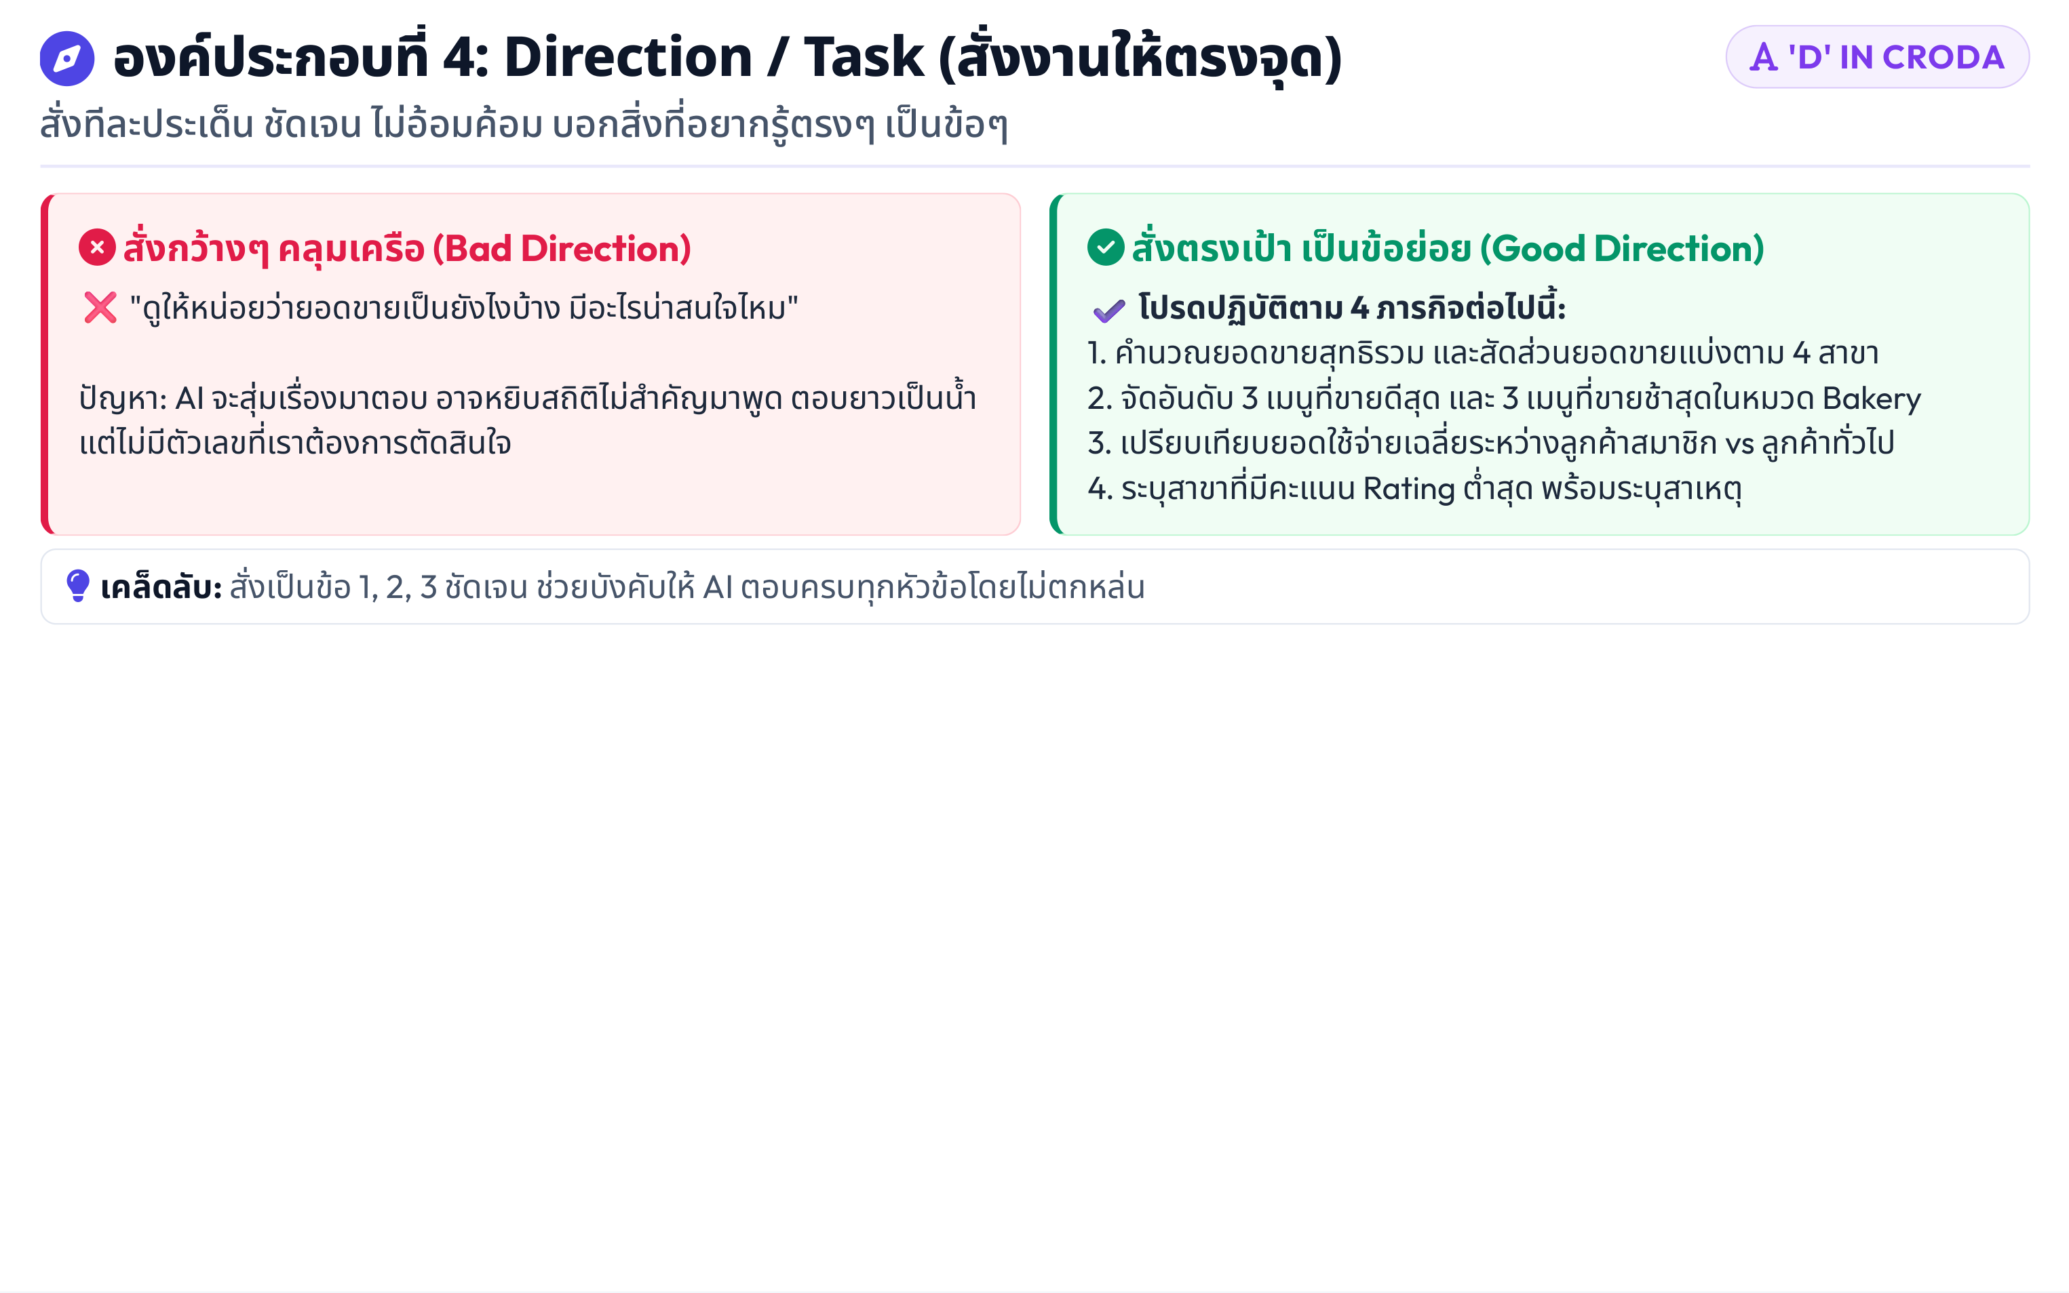
Notes:
[Slide 12 Content]
องค์ประกอบที่ 4: Direction / Task (สั่งงานให้ตรงจุด)
สั่งทีละประเด็น ชัดเจน ไม่อ้อมค้อม บอกสิ่งที่อยากรู้ตรงๆ เป็นข้อๆ
'D' IN CRODA
 สั่งกว้างๆ คลุมเครือ (Bad Direction)
❌ "ดูให้หน่อยว่ายอดขายเป็นยังไงบ้าง มีอะไรน่าสนใจไหม"
ปัญหา: AI จะสุ่มเรื่องมาตอบ อาจหยิบสถิติไม่สำคัญมาพูด ตอบยาวเป็นน้ำ
แต่ไม่มีตัวเลขที่เราต้องการตัดสินใจ
 สั่งตรงเป้า เป็นข้อย่อย (Good Direction)
✔️ โปรดปฏิบัติตาม 4 ภารกิจต่อไปนี้:
1. คำนวณยอดขายสุทธิรวม และสัดส่วนยอดขายแบ่งตาม 4 สาขา
2. จัดอันดับ 3 เมนูที่ขายดีสุด และ 3 เมนูที่ขายช้าสุดในหมวด Bakery
3. เปรียบเทียบยอดใช้จ่ายเฉลี่ยระหว่างลูกค้าสมาชิก vs ลูกค้าทั่วไป
4. ระบุสาขาที่มีคะแนน Rating ต่ำสุด พร้อมระบุสาเหตุ
เคล็ดลับ: สั่งเป็นข้อ 1, 2, 3 ชัดเจน ช่วยบังคับให้ AI ตอบครบทุกหัวข้อโดยไม่ตกหล่น

Slide 13
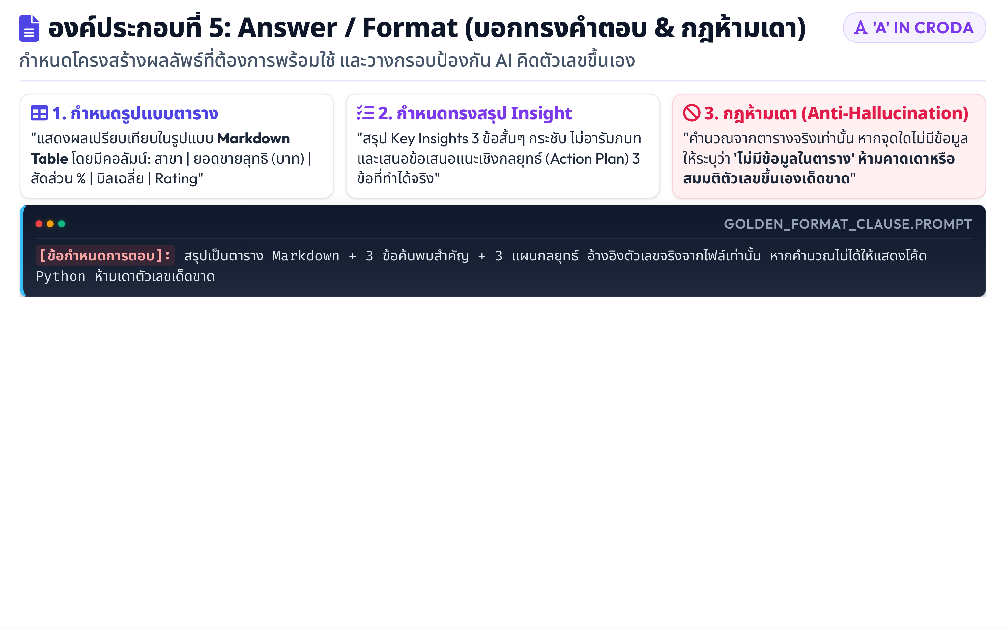
Notes:
[Slide 13 Content]
องค์ประกอบที่ 5: Answer / Format (บอกทรงคำตอบ & กฎห้ามเดา)
กำหนดโครงสร้างผลลัพธ์ที่ต้องการพร้อมใช้ และวางกรอบป้องกัน AI คิดตัวเลขขึ้นเอง
'A' IN CRODA
 1. กำหนดรูปแบบตาราง
"แสดงผลเปรียบเทียบในรูปแบบ Markdown
Table โดยมีคอลัมน์: สาขา | ยอดขายสุทธิ (บาท) |
สัดส่วน % | บิลเฉลี่ย | Rating"
→ 2. กำหนดทรงสรุป Insight
"สรุป Key Insights 3 ข้อสั้นๆ กระชับ ไม่อารัมภบท
และเสนอข้อเสนอแนะเชิงกลยุทธ์ (Action Plan) 3
ข้อที่ทำได้จริง"
 3. กฎห้ามเดา (Anti-Hallucination)
"คำนวณจากตารางจริงเท่านั้น หากจุดใดไม่มีข้อมูล
ให้ระบุว่า 'ไม่มีข้อมูลในตาราง' ห้ามคาดเดาหรือ
สมมติตัวเลขขึ้นเองเด็ดขาด"
GOLDEN_FORMAT_CLAUSE.PROMPT
[ข้อกำหนดการตอบ]: สรุปเป็นตาราง Markdown + 3 ข้อค้นพบสำคัญ + 3 แผนกลยุทธ์ อ้างอิงตัวเลขจริงจากไฟล์เท่านั้น หากคำนวณไม่ได้ให้แสดงโค้ด
Python ห้ามเดาตัวเลขเด็ดขาด

Slide 14
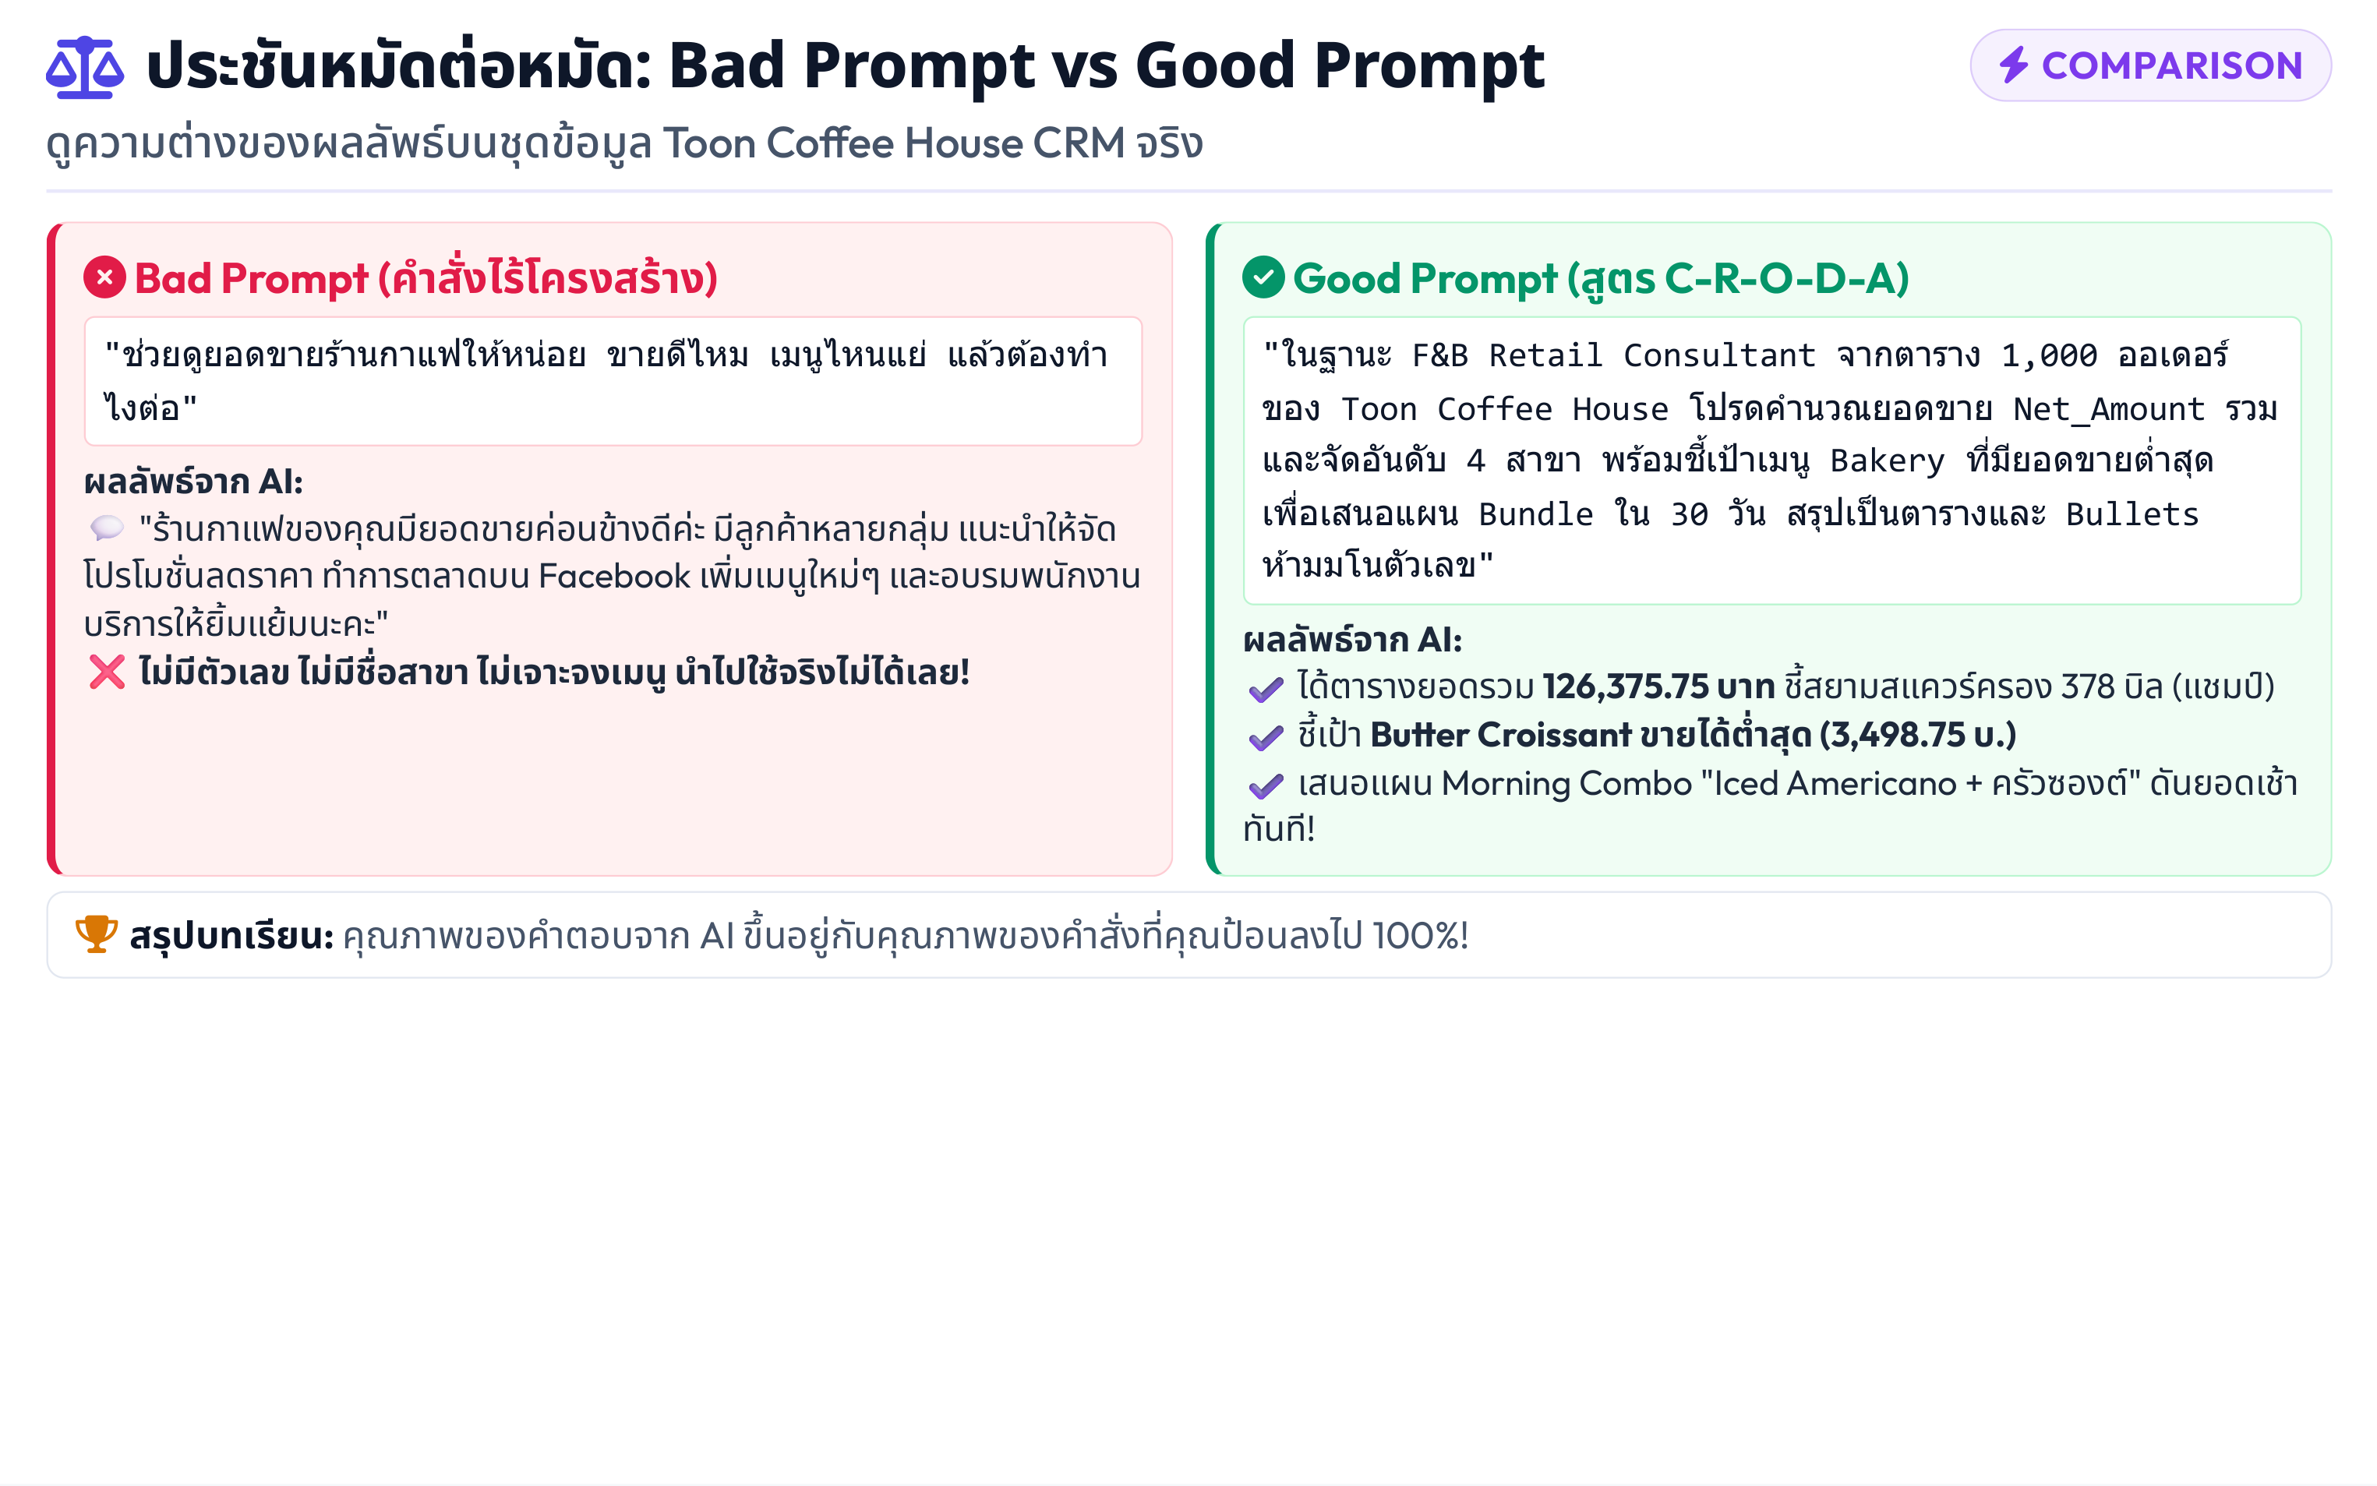
Notes:
[Slide 14 Content]
ประชันหมัดต่อหมัด: Bad Prompt vs Good Prompt
ดูความต่างของผลลัพธ์บนชุดข้อมูล Toon Coffee House CRM จริง
⬅COMPARISON
 Bad Prompt (คำสั่งไร้โครงสร้าง)
"ช่วยดูยอดขายร้านกาแฟให้หน่อย ขายดีไหม เมนูไหนแย่ แล้วต้องทำ
ไงต่อ"
ผลลัพธ์จาก AI:
💬 "ร้านกาแฟของคุณมียอดขายค่อนข้างดีค่ะ มีลูกค้าหลายกลุ่ม แนะนำให้จัด
โปรโมชั่นลดราคา ทำการตลาดบน Facebook เพิ่มเมนูใหม่ๆ และอบรมพนักงาน
บริการให้ยิ้มแย้มนะคะ"
❌ ไม่มีตัวเลข ไม่มีชื่อสาขา ไม่เจาะจงเมนู นำไปใช้จริงไม่ได้เลย!
 Good Prompt (สูตร C-R-O-D-A)
"ในฐานะ F&B Retail Consultant จากตาราง 1,000 ออเดอร์
ของ Toon Coffee House โปรดคำนวณยอดขาย Net_Amount รวม
และจัดอันดับ 4 สาขา พร้อมชี้เป้าเมนู Bakery ที่มียอดขายต่ำสุด
เพื่อเสนอแผน Bundle ใน 30 วัน สรุปเป็นตารางและ Bullets
ห้ามมโนตัวเลข"
ผลลัพธ์จาก AI:
✔️ ได้ตารางยอดรวม 126,375.75 บาท ชี้สยามสแควร์ครอง 378 บิล (แชมป์)
✔️ ชี้เป้า Butter Croissant ขายได้ต่ำสุด (3,498.75 บ.)
✔️ เสนอแผน Morning Combo "Iced Americano + ครัวซองต์" ดันยอดเช้า
ทันที!
สรุปบทเรียน: คุณภาพของคำตอบจาก AI ขึ้นอยู่กับคุณภาพของคำสั่งที่คุณป้อนลงไป 100%!

Slide 15
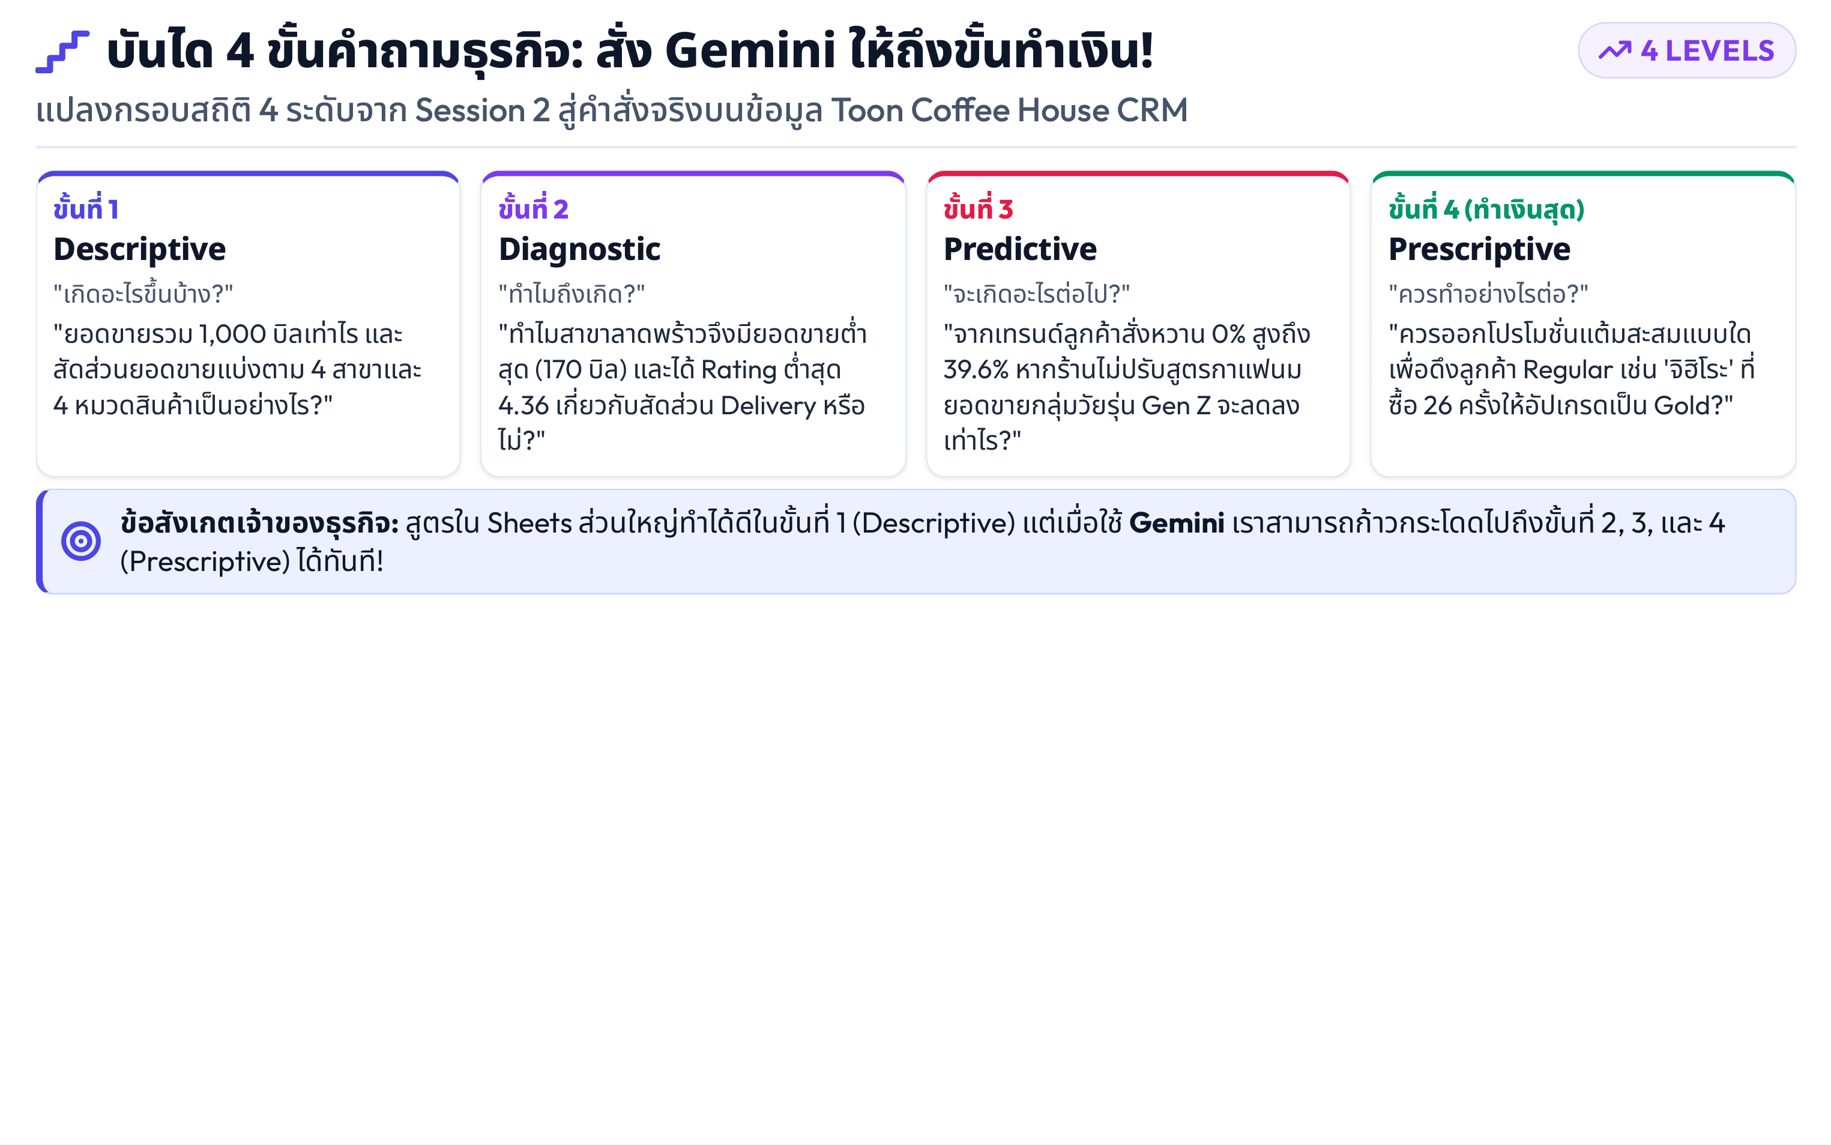
Notes:
[Slide 15 Content]
บันได 4 ขั้นคำถามธุรกิจ: สั่ง Gemini ให้ถึงขั้นทำเงิน!
แปลงกรอบสถิติ 4 ระดับจาก Session 2 สู่คำสั่งจริงบนข้อมูล Toon Coffee House CRM
4 LEVELS
ขั้นที่ 1
Descriptive
"เกิดอะไรขึ้นบ้าง?"
"ยอดขายรวม 1,000 บิลเท่าไร และ
สัดส่วนยอดขายแบ่งตาม 4 สาขาและ
4 หมวดสินค้าเป็นอย่างไร?"
ขั้นที่ 2
Diagnostic
"ทำไมถึงเกิด?"
"ทำไมสาขาลาดพร้าวจึงมียอดขายต่ำ
สุด (170 บิล) และได้ Rating ต่ำสุด
4.36 เกี่ยวกับสัดส่วน Delivery หรือ
ไม่?"
ขั้นที่ 3
Predictive
"จะเกิดอะไรต่อไป?"
"จากเทรนด์ลูกค้าสั่งหวาน 0% สูงถึง
39.6% หากร้านไม่ปรับสูตรกาแฟนม
ยอดขายกลุ่มวัยรุ่น Gen Z จะลดลง
เท่าไร?"
ขั้นที่ 4 (ทำเงินสุด)
Prescriptive
"ควรทำอย่างไรต่อ?"
"ควรออกโปรโมชั่นแต้มสะสมแบบใด
เพื่อดึงลูกค้า Regular เช่น 'จิฮิโระ' ที่
ซื้อ 26 ครั้งให้อัปเกรดเป็น Gold?"

ข้อสังเกตเจ้าของธุรกิจ: สูตรใน Sheets ส่วนใหญ่ทำได้ดีในขั้นที่ 1 (Descriptive) แต่เมื่อใช้ Gemini เราสามารถก้าวกระโดดไปถึงขั้นที่ 2, 3, และ 4
(Prescriptive) ได้ทันที!

Slide 16
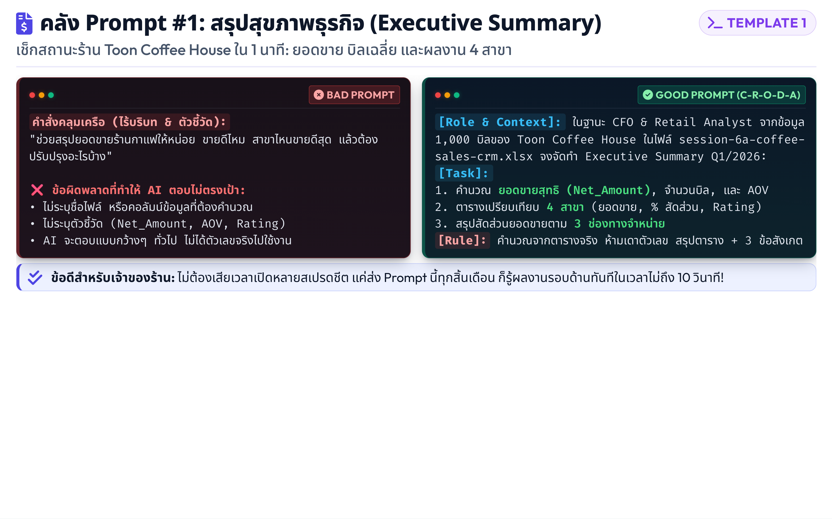
Notes:
[Slide 16 Content]
คลัง Prompt #1: สรุปสุขภาพธุรกิจ (Executive Summary)
เช็กสถานะร้าน Toon Coffee House ใน 1 นาที: ยอดขาย บิลเฉลี่ย และผลงาน 4 สาขา
TEMPLATE 1
ข้อดีสำหรับเจ้าของร้าน: ไม่ต้องเสียเวลาเปิดหลายสเปรดชีต แค่ส่ง Prompt นี้ทุกสิ้นเดือน ก็รู้ผลงานรอบด้านทันทีในเวลาไม่ถึง 10 วินาที!
BAD PROMPT
คำสั่งคลุมเครือ (ไร้บริบท & ตัวชี้วัด):
"ช่วยสรุปยอดขายร้านกาแฟให้หน่อย ขายดีไหม สาขาไหนขายดีสุด แล้วต้อง
ปรับปรุงอะไรบ้าง"
❌ ข้อผิดพลาดที่ทำให้ AI ตอบไม่ตรงเป้า:
• ไม่ระบุชื่อไฟล์ หรือคอลัมน์ข้อมูลที่ต้องคำนวณ
• ไม่ระบุตัวชี้วัด (Net_Amount, AOV, Rating)
• AI จะตอบแบบกว้างๆ ทั่วไป ไม่ได้ตัวเลขจริงไปใช้งาน
GOOD PROMPT (C-R-O-D-A)
[Role & Context]: ในฐานะ CFO & Retail Analyst จากข้อมูล
1,000 บิลของ Toon Coffee House ในไฟล์ session-6a-coffee-
sales-crm.xlsx จงจัดทำ Executive Summary Q1/2026:
[Task]:
1. คำนวณ ยอดขายสุทธิ (Net_Amount), จำนวนบิล, และ AOV
2. ตารางเปรียบเทียบ 4 สาขา (ยอดขาย, % สัดส่วน, Rating)
3. สรุปสัดส่วนยอดขายตาม 3 ช่องทางจำหน่าย
[Rule]: คำนวณจากตารางจริง ห้ามเดาตัวเลข สรุปตาราง + 3 ข้อสังเกต

Slide 17
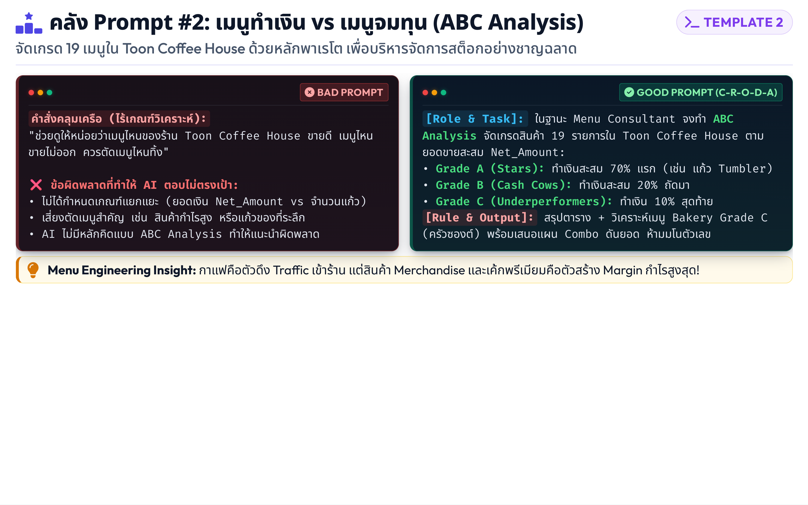
Notes:
[Slide 17 Content]
คลัง Prompt #2: เมนูทำเงิน vs เมนูจมทุน (ABC Analysis)
จัดเกรด 19 เมนูใน Toon Coffee House ด้วยหลักพาเรโต เพื่อบริหารจัดการสต็อกอย่างชาญฉลาด
TEMPLATE 2
Menu Engineering Insight: กาแฟคือตัวดึง Traffic เข้าร้าน แต่สินค้า Merchandise และเค้กพรีเมียมคือตัวสร้าง Margin กำไรสูงสุด!
BAD PROMPT
คำสั่งคลุมเครือ (ไร้เกณฑ์วิเคราะห์):
"ช่วยดูให้หน่อยว่าเมนูไหนของร้าน Toon Coffee House ขายดี เมนูไหน
ขายไม่ออก ควรตัดเมนูไหนทิ้ง"
❌ ข้อผิดพลาดที่ทำให้ AI ตอบไม่ตรงเป้า:
• ไม่ได้กำหนดเกณฑ์แยกแยะ (ยอดเงิน Net_Amount vs จำนวนแก้ว)
• เสี่ยงตัดเมนูสำคัญ เช่น สินค้ากำไรสูง หรือแก้วของที่ระลึก
• AI ไม่มีหลักคิดแบบ ABC Analysis ทำให้แนะนำผิดพลาด
GOOD PROMPT (C-R-O-D-A)
[Role & Task]: ในฐานะ Menu Consultant จงทำ ABC
Analysis จัดเกรดสินค้า 19 รายการใน Toon Coffee House ตาม
ยอดขายสะสม Net_Amount:
• Grade A (Stars): ทำเงินสะสม 70% แรก (เช่น แก้ว Tumbler)
• Grade B (Cash Cows): ทำเงินสะสม 20% ถัดมา
• Grade C (Underperformers): ทำเงิน 10% สุดท้าย
[Rule & Output]: สรุปตาราง + วิเคราะห์เมนู Bakery Grade C
(ครัวซองต์) พร้อมเสนอแผน Combo ดันยอด ห้ามมโนตัวเลข

Slide 18
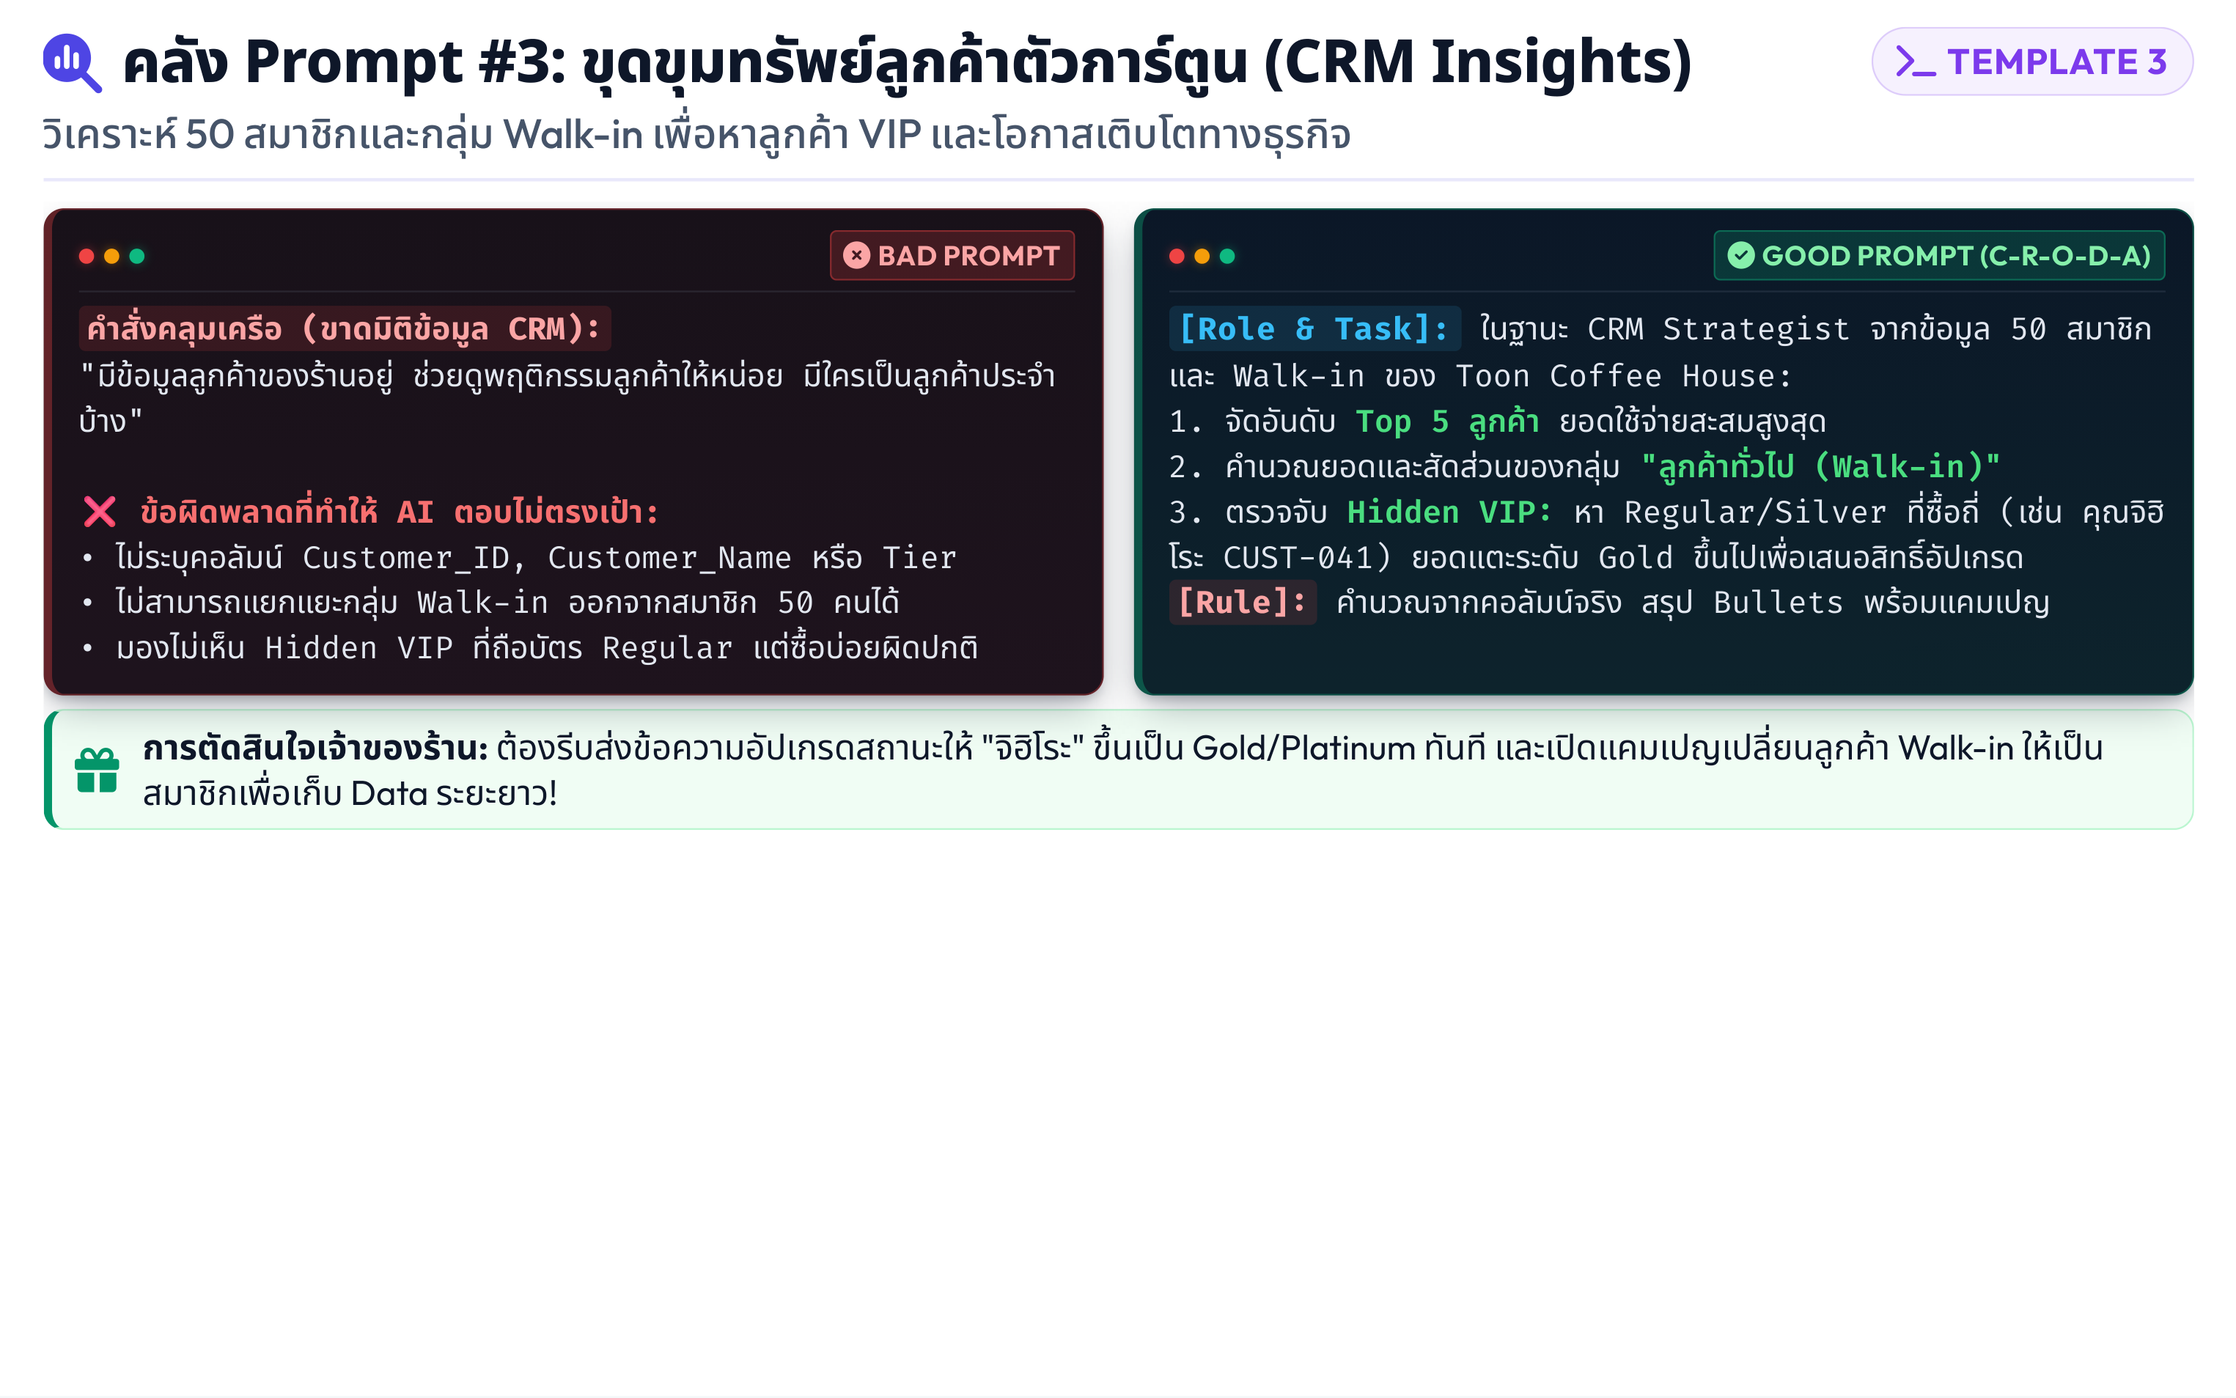
Notes:
[Slide 18 Content]
คลัง Prompt #3: ขุดขุมทรัพย์ลูกค้าตัวการ์ตูน (CRM Insights)
วิเคราะห์ 50 สมาชิกและกลุ่ม Walk-in เพื่อหาลูกค้า VIP และโอกาสเติบโตทางธุรกิจ
TEMPLATE 3
การตัดสินใจเจ้าของร้าน: ต้องรีบส่งข้อความอัปเกรดสถานะให้ "จิฮิโระ" ขึ้นเป็น Gold/Platinum ทันที และเปิดแคมเปญเปลี่ยนลูกค้า Walk-in ให้เป็น
สมาชิกเพื่อเก็บ Data ระยะยาว!
BAD PROMPT
คำสั่งคลุมเครือ (ขาดมิติข้อมูล CRM):
"มีข้อมูลลูกค้าของร้านอยู่ ช่วยดูพฤติกรรมลูกค้าให้หน่อย มีใครเป็นลูกค้าประจำ
บ้าง"
❌ ข้อผิดพลาดที่ทำให้ AI ตอบไม่ตรงเป้า:
• ไม่ระบุคอลัมน์ Customer_ID, Customer_Name หรือ Tier
• ไม่สามารถแยกแยะกลุ่ม Walk-in ออกจากสมาชิก 50 คนได้
• มองไม่เห็น Hidden VIP ที่ถือบัตร Regular แต่ซื้อบ่อยผิดปกติ
GOOD PROMPT (C-R-O-D-A)
[Role & Task]: ในฐานะ CRM Strategist จากข้อมูล 50 สมาชิก
และ Walk-in ของ Toon Coffee House:
1. จัดอันดับ Top 5 ลูกค้า ยอดใช้จ่ายสะสมสูงสุด
2. คำนวณยอดและสัดส่วนของกลุ่ม "ลูกค้าทั่วไป (Walk-in)"
3. ตรวจจับ Hidden VIP: หา Regular/Silver ที่ซื้อถี่ (เช่น คุณจิฮิ
โระ CUST-041) ยอดแตะระดับ Gold ขึ้นไปเพื่อเสนอสิทธิ์อัปเกรด
[Rule]: คำนวณจากคอลัมน์จริง สรุป Bullets พร้อมแคมเปญ

Slide 19
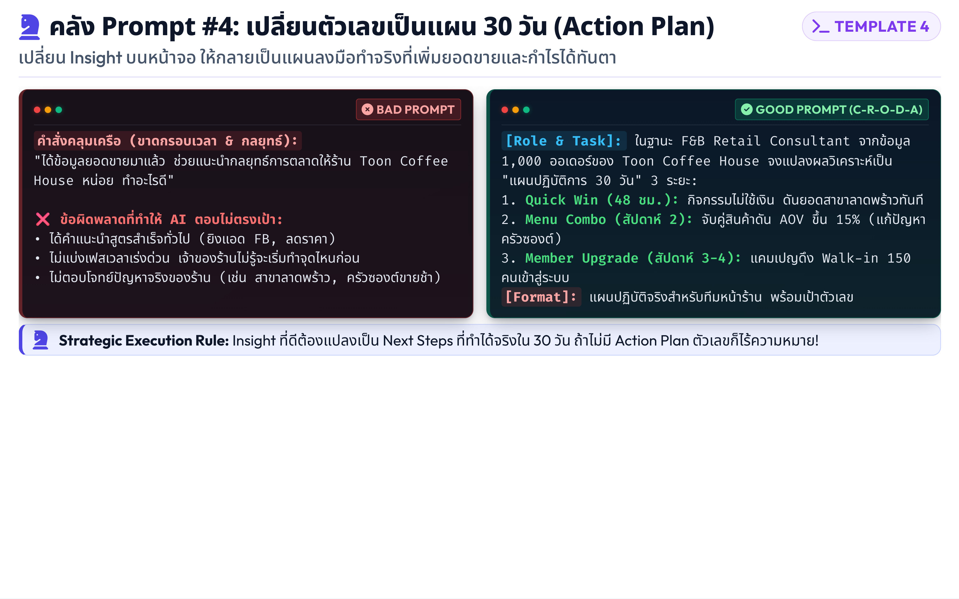
Notes:
[Slide 19 Content]
คลัง Prompt #4: เปลี่ยนตัวเลขเป็นแผน 30 วัน (Action Plan)
เปลี่ยน Insight บนหน้าจอ ให้กลายเป็นแผนลงมือทำจริงที่เพิ่มยอดขายและกำไรได้ทันตา
TEMPLATE 4
Strategic Execution Rule: Insight ที่ดีต้องแปลงเป็น Next Steps ที่ทำได้จริงใน 30 วัน ถ้าไม่มี Action Plan ตัวเลขก็ไร้ความหมาย!
BAD PROMPT
คำสั่งคลุมเครือ (ขาดกรอบเวลา & กลยุทธ์):
"ได้ข้อมูลยอดขายมาแล้ว ช่วยแนะนำกลยุทธ์การตลาดให้ร้าน Toon Coffee
House หน่อย ทำอะไรดี"
❌ ข้อผิดพลาดที่ทำให้ AI ตอบไม่ตรงเป้า:
• ได้คำแนะนำสูตรสำเร็จทั่วไป (ยิงแอด FB, ลดราคา)
• ไม่แบ่งเฟสเวลาเร่งด่วน เจ้าของร้านไม่รู้จะเริ่มทำจุดไหนก่อน
• ไม่ตอบโจทย์ปัญหาจริงของร้าน (เช่น สาขาลาดพร้าว, ครัวซองต์ขายช้า)
GOOD PROMPT (C-R-O-D-A)
[Role & Task]: ในฐานะ F&B Retail Consultant จากข้อมูล
1,000 ออเดอร์ของ Toon Coffee House จงแปลงผลวิเคราะห์เป็น
"แผนปฏิบัติการ 30 วัน" 3 ระยะ:
1. Quick Win (48 ชม.): กิจกรรมไม่ใช้เงิน ดันยอดสาขาลาดพร้าวทันที
2. Menu Combo (สัปดาห์ 2): จับคู่สินค้าดัน AOV ขึ้น 15% (แก้ปัญหา
ครัวซองต์)
3. Member Upgrade (สัปดาห์ 3-4): แคมเปญดึง Walk-in 150
คนเข้าสู่ระบบ
[Format]: แผนปฏิบัติจริงสำหรับทีมหน้าร้าน พร้อมเป้าตัวเลข

Slide 20
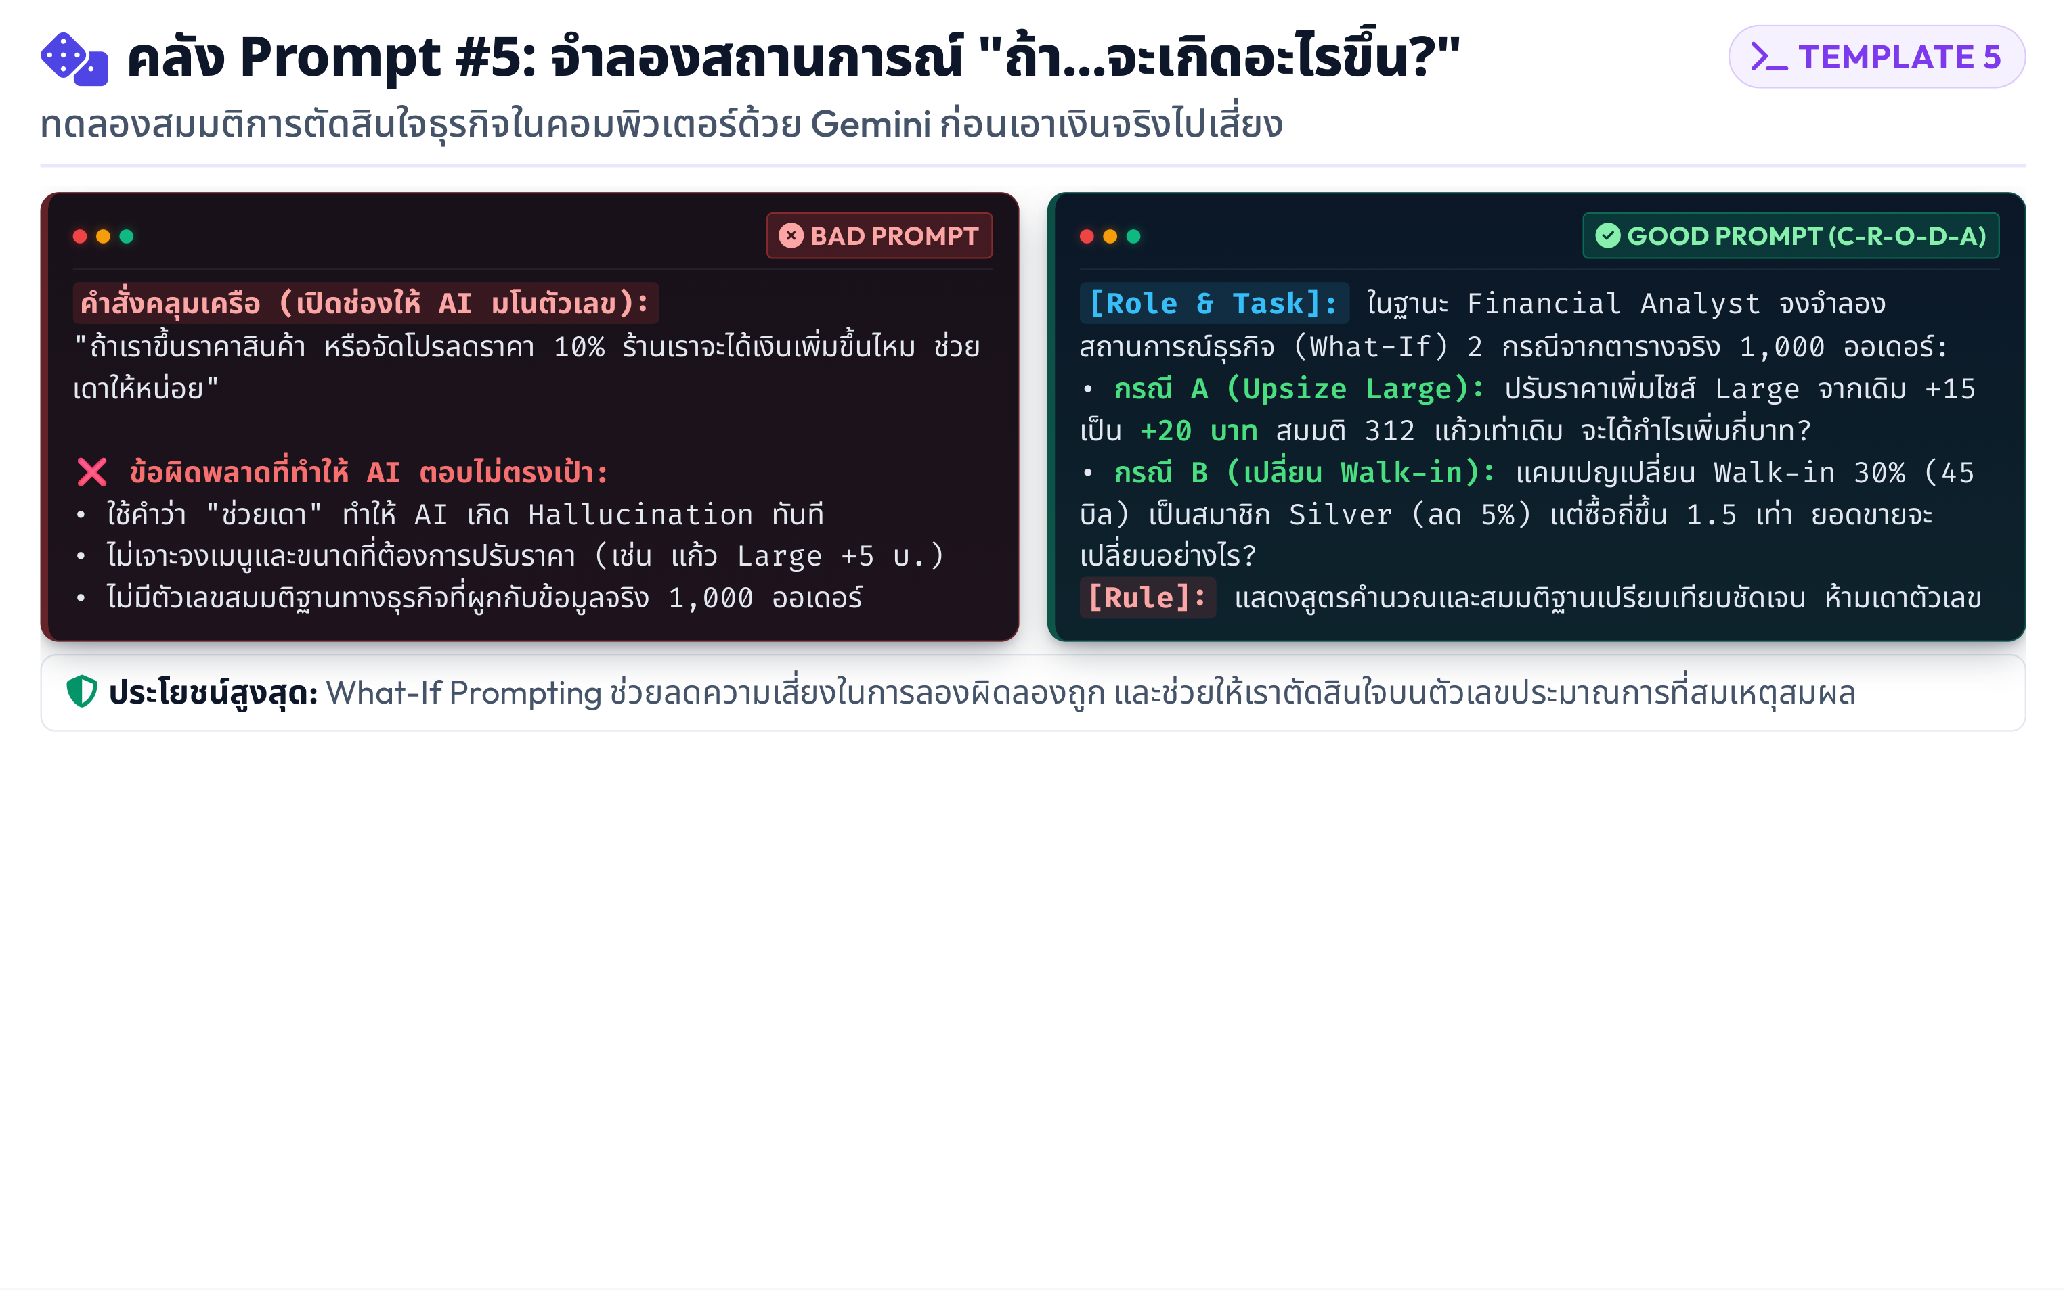
Notes:
[Slide 20 Content]
คลัง Prompt #5: จำลองสถานการณ์ "ถ้า...จะเกิดอะไรขึ้น?"
ทดลองสมมติการตัดสินใจธุรกิจในคอมพิวเตอร์ด้วย Gemini ก่อนเอาเงินจริงไปเสี่ยง
TEMPLATE 5
ประโยชน์สูงสุด: What-If Prompting ช่วยลดความเสี่ยงในการลองผิดลองถูก และช่วยให้เราตัดสินใจบนตัวเลขประมาณการที่สมเหตุสมผล
BAD PROMPT
คำสั่งคลุมเครือ (เปิดช่องให้ AI มโนตัวเลข):
"ถ้าเราขึ้นราคาสินค้า หรือจัดโปรลดราคา 10% ร้านเราจะได้เงินเพิ่มขึ้นไหม ช่วย
เดาให้หน่อย"
❌ ข้อผิดพลาดที่ทำให้ AI ตอบไม่ตรงเป้า:
• ใช้คำว่า "ช่วยเดา" ทำให้ AI เกิด Hallucination ทันที
• ไม่เจาะจงเมนูและขนาดที่ต้องการปรับราคา (เช่น แก้ว Large +5 บ.)
• ไม่มีตัวเลขสมมติฐานทางธุรกิจที่ผูกกับข้อมูลจริง 1,000 ออเดอร์
GOOD PROMPT (C-R-O-D-A)
[Role & Task]: ในฐานะ Financial Analyst จงจำลอง
สถานการณ์ธุรกิจ (What-If) 2 กรณีจากตารางจริง 1,000 ออเดอร์:
• กรณี A (Upsize Large): ปรับราคาเพิ่มไซส์ Large จากเดิม +15
เป็น +20 บาท สมมติ 312 แก้วเท่าเดิม จะได้กำไรเพิ่มกี่บาท?
• กรณี B (เปลี่ยน Walk-in): แคมเปญเปลี่ยน Walk-in 30% (45
บิล) เป็นสมาชิก Silver (ลด 5%) แต่ซื้อถี่ขึ้น 1.5 เท่า ยอดขายจะ
เปลี่ยนอย่างไร?
[Rule]: แสดงสูตรคำนวณและสมมติฐานเปรียบเทียบชัดเจน ห้ามเดาตัวเลข

Slide 21
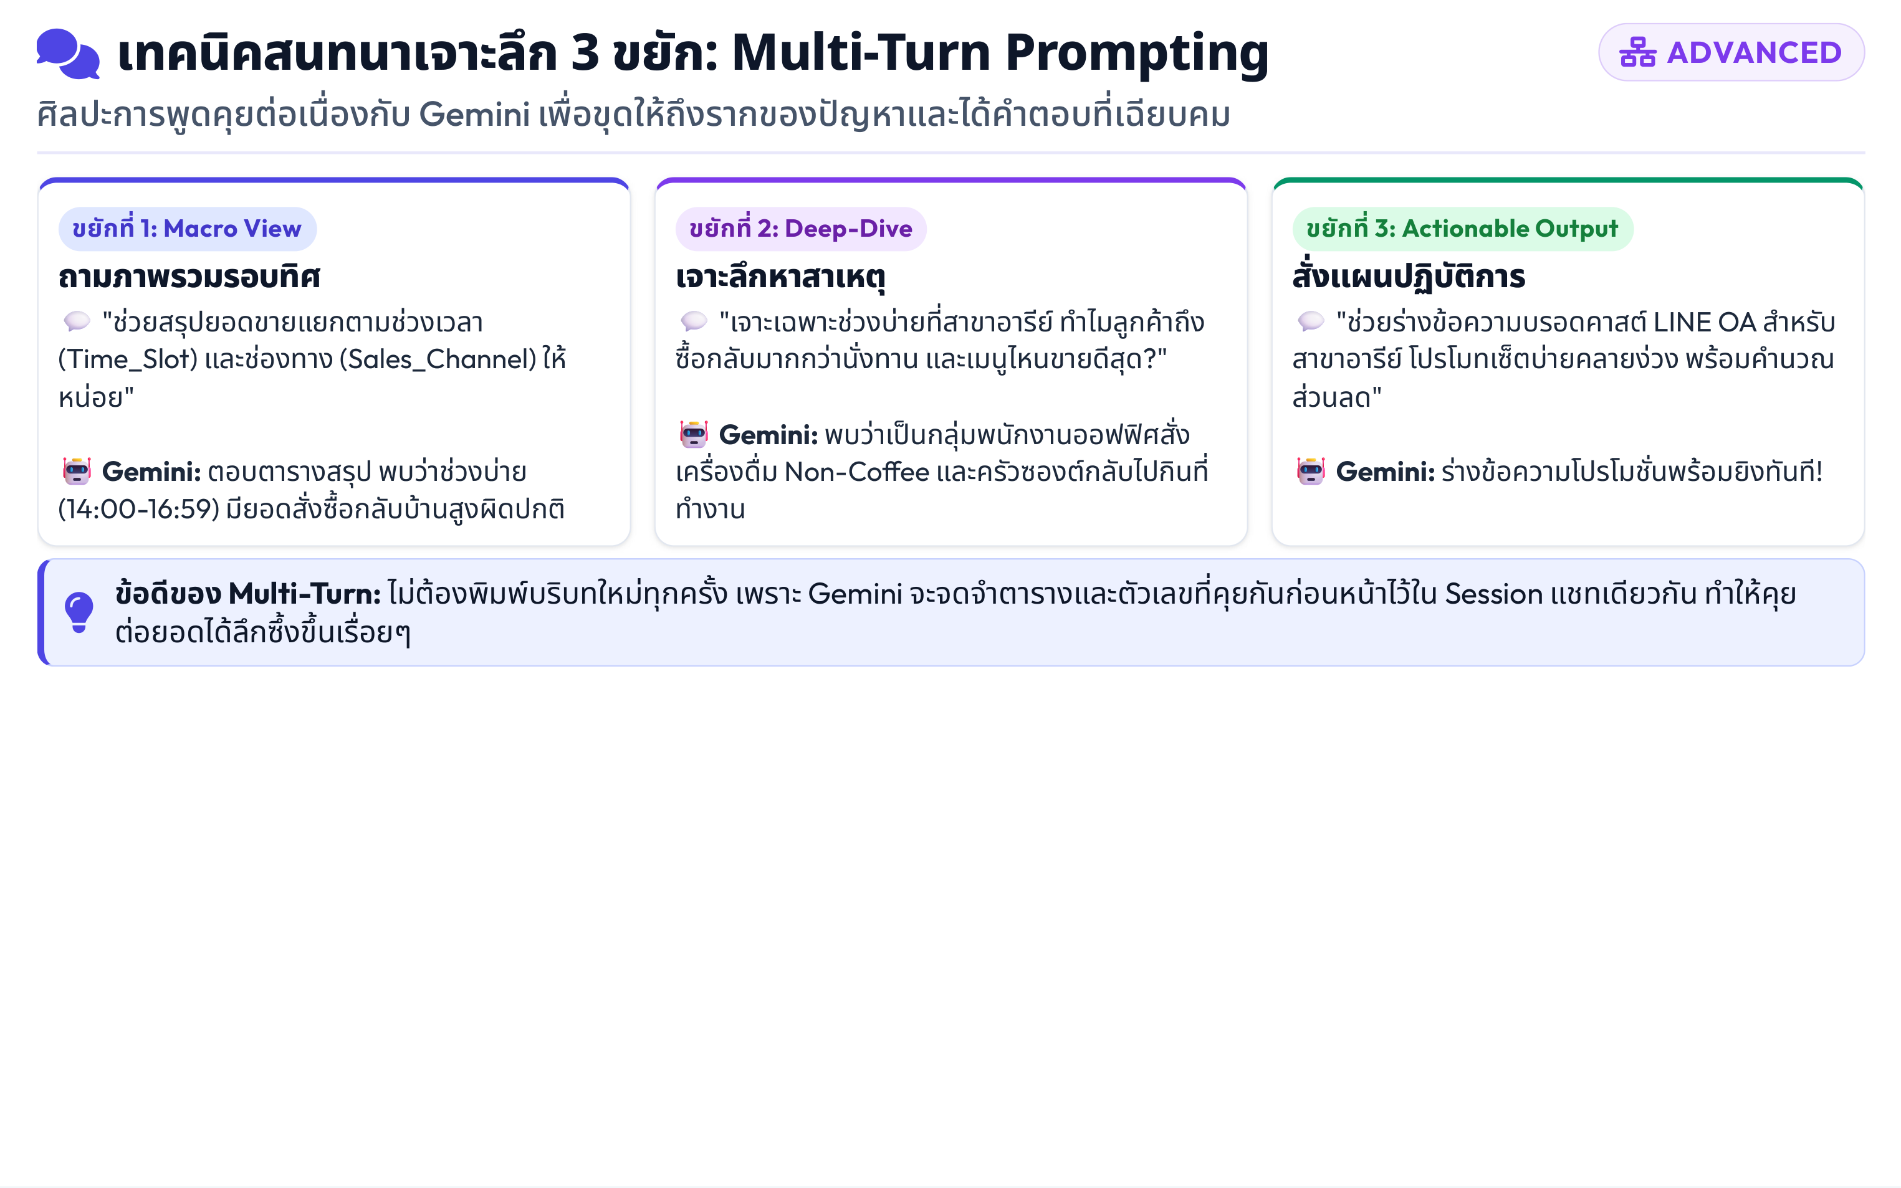
Notes:
[Slide 21 Content]
เทคนิคสนทนาเจาะลึก 3 ขยัก: Multi-Turn Prompting
ศิลปะการพูดคุยต่อเนื่องกับ Gemini เพื่อขุดให้ถึงรากของปัญหาและได้คำตอบที่เฉียบคม
ADVANCED
ขยักที่ 1: Macro View
ถามภาพรวมรอบทิศ
💬 "ช่วยสรุปยอดขายแยกตามช่วงเวลา
(Time_Slot) และช่องทาง (Sales_Channel) ให้
หน่อย"
🤖 Gemini: ตอบตารางสรุป พบว่าช่วงบ่าย
(14:00-16:59) มียอดสั่งซื้อกลับบ้านสูงผิดปกติ
ขยักที่ 2: Deep-Dive
เจาะลึกหาสาเหตุ
💬 "เจาะเฉพาะช่วงบ่ายที่สาขาอารีย์ ทำไมลูกค้าถึง
ซื้อกลับมากกว่านั่งทาน และเมนูไหนขายดีสุด?"
🤖 Gemini: พบว่าเป็นกลุ่มพนักงานออฟฟิศสั่ง
เครื่องดื่ม Non-Coffee และครัวซองต์กลับไปกินที่
ทำงาน
ขยักที่ 3: Actionable Output
สั่งแผนปฏิบัติการ
💬 "ช่วยร่างข้อความบรอดคาสต์ LINE OA สำหรับ
สาขาอารีย์ โปรโมทเซ็ตบ่ายคลายง่วง พร้อมคำนวณ
ส่วนลด"
🤖 Gemini: ร่างข้อความโปรโมชั่นพร้อมยิงทันที!

ข้อดีของ Multi-Turn: ไม่ต้องพิมพ์บริบทใหม่ทุกครั้ง เพราะ Gemini จะจดจำตารางและตัวเลขที่คุยกันก่อนหน้าไว้ใน Session แชทเดียวกัน ทำให้คุย
ต่อยอดได้ลึกซึ้งขึ้นเรื่อยๆ

Slide 22
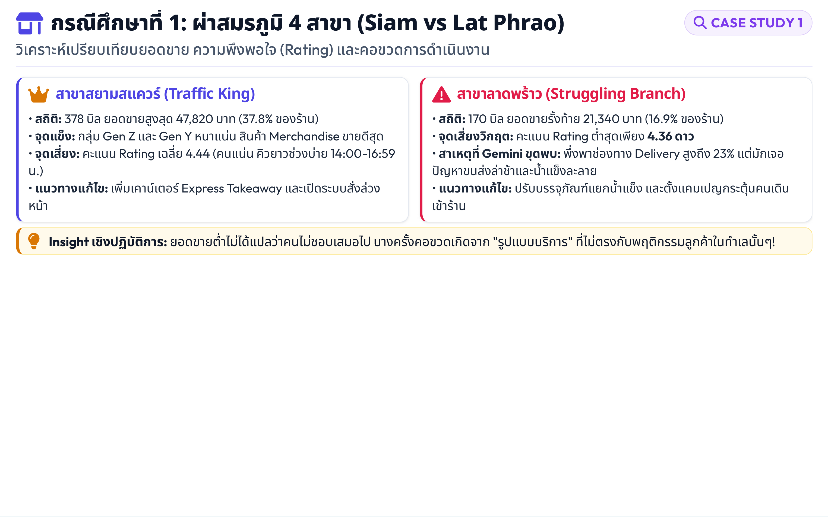
Notes:
[Slide 22 Content]
กรณีศึกษาที่ 1: ผ่าสมรภูมิ 4 สาขา (Siam vs Lat Phrao)
วิเคราะห์เปรียบเทียบยอดขาย ความพึงพอใจ (Rating) และคอขวดการดำเนินงาน
CASE STUDY 1
สาขาสยามสแควร์ (Traffic King)
• สถิติ: 378 บิล ยอดขายสูงสุด 47,820 บาท (37.8% ของร้าน)
• จุดแข็ง: กลุ่ม Gen Z และ Gen Y หนาแน่น สินค้า Merchandise ขายดีสุด
• จุดเสี่ยง: คะแนน Rating เฉลี่ย 4.44 (คนแน่น คิวยาวช่วงบ่าย 14:00-16:59
น.)
• แนวทางแก้ไข: เพิ่มเคาน์เตอร์ Express Takeaway และเปิดระบบสั่งล่วง
หน้า
สาขาลาดพร้าว (Struggling Branch)
• สถิติ: 170 บิล ยอดขายรั้งท้าย 21,340 บาท (16.9% ของร้าน)
• จุดเสี่ยงวิกฤต: คะแนน Rating ต่ำสุดเพียง 4.36 ดาว
• สาเหตุที่ Gemini ขุดพบ: พึ่งพาช่องทาง Delivery สูงถึง 23% แต่มักเจอ
ปัญหาขนส่งล่าช้าและน้ำแข็งละลาย
• แนวทางแก้ไข: ปรับบรรจุภัณฑ์แยกน้ำแข็ง และตั้งแคมเปญกระตุ้นคนเดิน
เข้าร้าน
Insight เชิงปฏิบัติการ: ยอดขายต่ำไม่ได้แปลว่าคนไม่ชอบเสมอไป บางครั้งคอขวดเกิดจาก "รูปแบบบริการ" ที่ไม่ตรงกับพฤติกรรมลูกค้าในทำเลนั้นๆ!

Slide 23
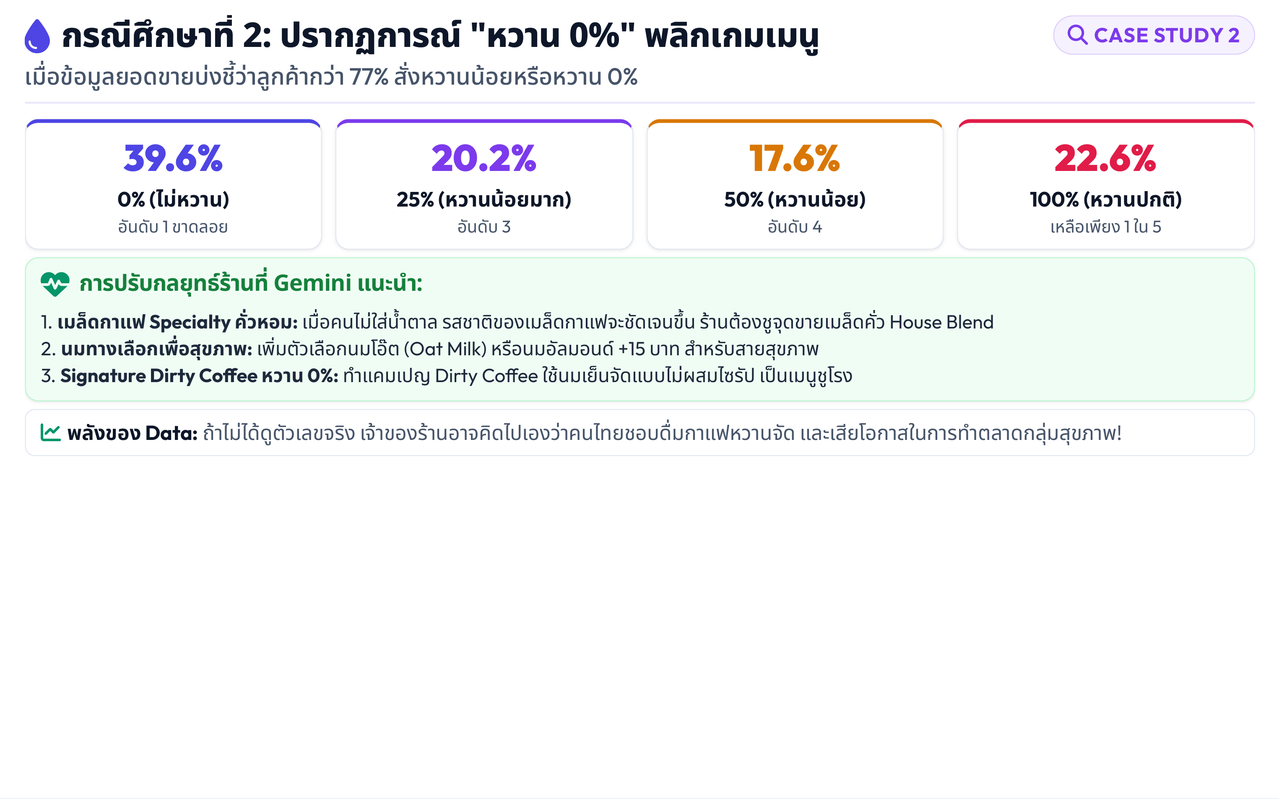
Notes:
[Slide 23 Content]
กรณีศึกษาที่ 2: ปรากฏการณ์ "หวาน 0%" พลิกเกมเมนู
เมื่อข้อมูลยอดขายบ่งชี้ว่าลูกค้ากว่า 77% สั่งหวานน้อยหรือหวาน 0%
CASE STUDY 2
39.6%
0% (ไม่หวาน)
อันดับ 1 ขาดลอย
20.2%
25% (หวานน้อยมาก)
อันดับ 3
17.6%
50% (หวานน้อย)
อันดับ 4
22.6%
100% (หวานปกติ)
เหลือเพียง 1 ใน 5
การปรับกลยุทธ์ร้านที่ Gemini แนะนำ:
1. เมล็ดกาแฟ Specialty คั่วหอม: เมื่อคนไม่ใส่น้ำตาล รสชาติของเมล็ดกาแฟจะชัดเจนขึ้น ร้านต้องชูจุดขายเมล็ดคั่ว House Blend
2. นมทางเลือกเพื่อสุขภาพ: เพิ่มตัวเลือกนมโอ๊ต (Oat Milk) หรือนมอัลมอนด์ +15 บาท สำหรับสายสุขภาพ
3. Signature Dirty Coffee หวาน 0%: ทำแคมเปญ Dirty Coffee ใช้นมเย็นจัดแบบไม่ผสมไซรัป เป็นเมนูชูโรง
พลังของ Data: ถ้าไม่ได้ดูตัวเลขจริง เจ้าของร้านอาจคิดไปเองว่าคนไทยชอบดื่มกาแฟหวานจัด และเสียโอกาสในการทำตลาดกลุ่มสุขภาพ!

Slide 24
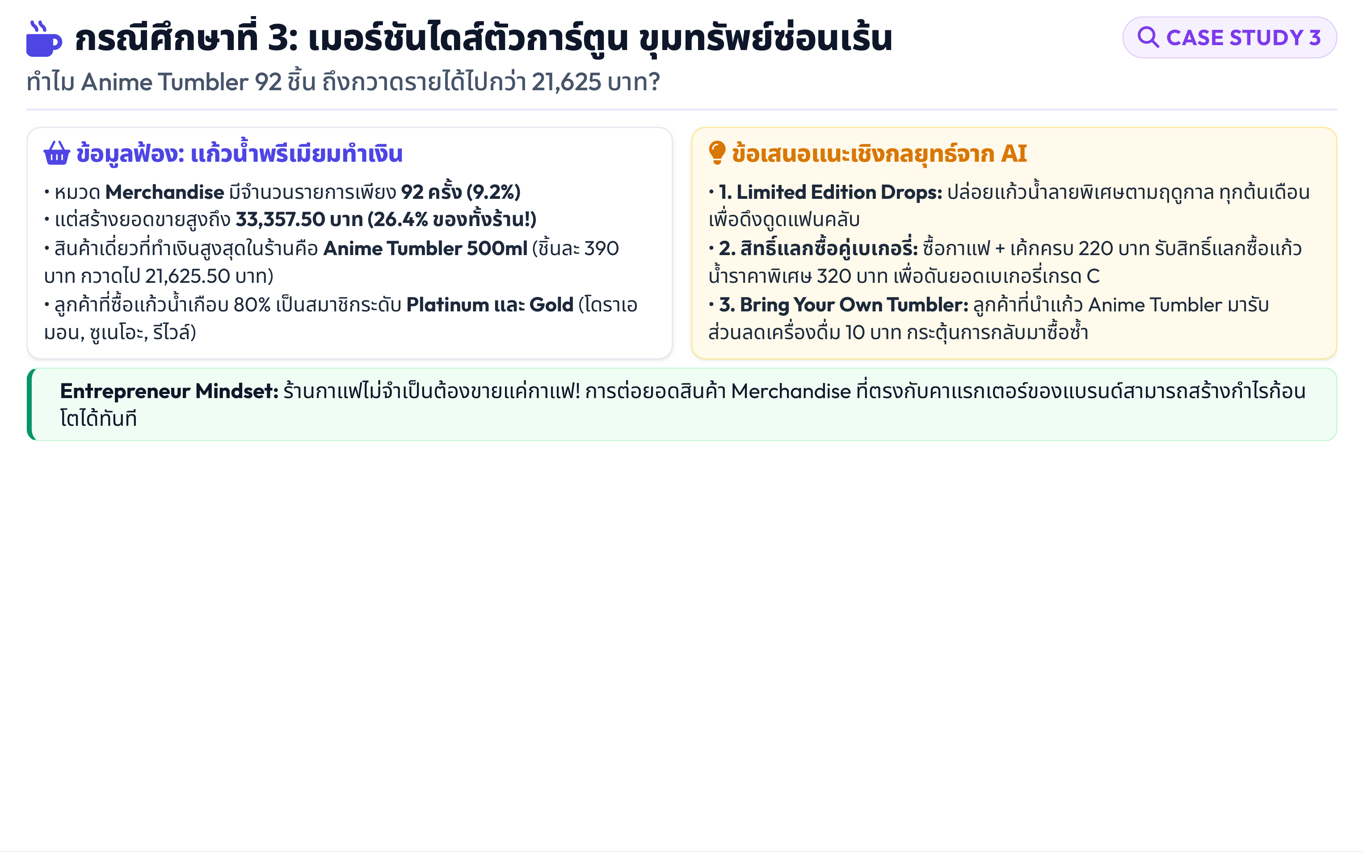
Notes:
[Slide 24 Content]
กรณีศึกษาที่ 3: เมอร์ชันไดส์ตัวการ์ตูน ขุมทรัพย์ซ่อนเร้น
ทำไม Anime Tumbler 92 ชิ้น ถึงกวาดรายได้ไปกว่า 21,625 บาท?
CASE STUDY 3
 ข้อมูลฟ้อง: แก้วน้ำพรีเมียมทำเงิน
• หมวด Merchandise มีจำนวนรายการเพียง 92 ครั้ง (9.2%)
• แต่สร้างยอดขายสูงถึง 33,357.50 บาท (26.4% ของทั้งร้าน!)
• สินค้าเดี่ยวที่ทำเงินสูงสุดในร้านคือ Anime Tumbler 500ml (ชิ้นละ 390
บาท กวาดไป 21,625.50 บาท)
• ลูกค้าที่ซื้อแก้วน้ำเกือบ 80% เป็นสมาชิกระดับ Platinum และ Gold (โดราเอ
มอน, ซูเนโอะ, รีไวล์)
 ข้อเสนอแนะเชิงกลยุทธ์จาก AI
• 1. Limited Edition Drops: ปล่อยแก้วน้ำลายพิเศษตามฤดูกาล ทุกต้นเดือน
เพื่อดึงดูดแฟนคลับ
• 2. สิทธิ์แลกซื้อคู่เบเกอรี่: ซื้อกาแฟ + เค้กครบ 220 บาท รับสิทธิ์แลกซื้อแก้ว
น้ำราคาพิเศษ 320 บาท เพื่อดันยอดเบเกอรี่เกรด C
• 3. Bring Your Own Tumbler: ลูกค้าที่นำแก้ว Anime Tumbler มารับ
ส่วนลดเครื่องดื่ม 10 บาท กระตุ้นการกลับมาซื้อซ้ำ
Entrepreneur Mindset: ร้านกาแฟไม่จำเป็นต้องขายแค่กาแฟ! การต่อยอดสินค้า Merchandise ที่ตรงกับคาแรกเตอร์ของแบรนด์สามารถสร้างกำไรก้อน
โตได้ทันที

Slide 25
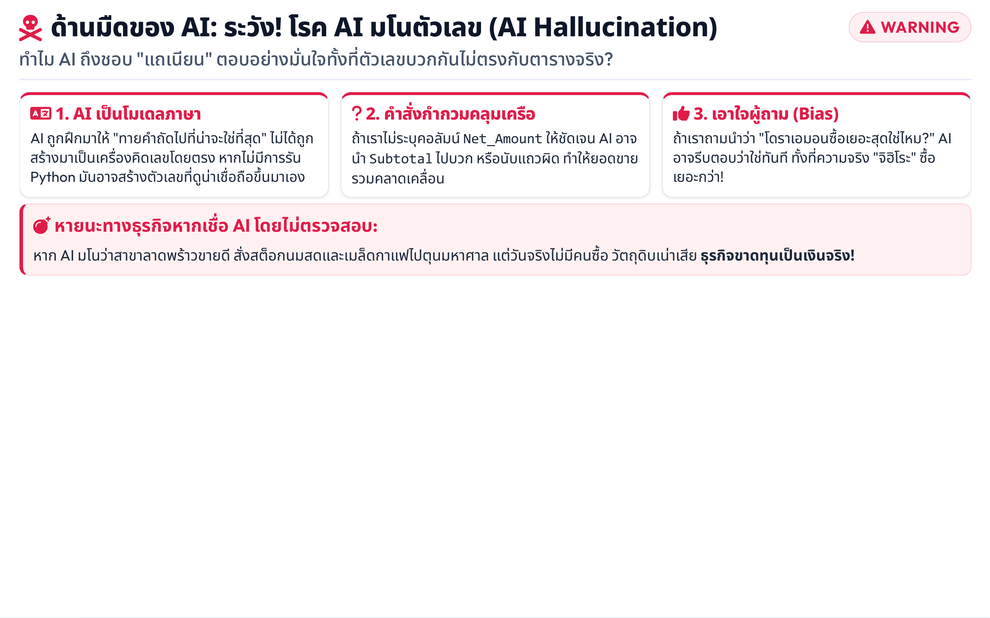
Notes:
[Slide 25 Content]
ด้านมืดของ AI: ระวัง! โรค AI มโนตัวเลข (AI Hallucination)
ทำไม AI ถึงชอบ "แถเนียน" ตอบอย่างมั่นใจทั้งที่ตัวเลขบวกกันไม่ตรงกับตารางจริง?
WARNING
 1. AI เป็นโมเดลภาษา
AI ถูกฝึกมาให้ "ทายคำถัดไปที่น่าจะใช่ที่สุด" ไม่ได้ถูก
สร้างมาเป็นเครื่องคิดเลขโดยตรง หากไม่มีการรัน
Python มันอาจสร้างตัวเลขที่ดูน่าเชื่อถือขึ้นมาเอง
? 2. คำสั่งกำกวมคลุมเครือ
ถ้าเราไม่ระบุคอลัมน์ Net_Amount ให้ชัดเจน AI อาจ
นำ Subtotal ไปบวก หรือนับแถวผิด ทำให้ยอดขาย
รวมคลาดเคลื่อน
 3. เอาใจผู้ถาม (Bias)
ถ้าเราถามนำว่า "โดราเอมอนซื้อเยอะสุดใช่ไหม?" AI
อาจรีบตอบว่าใช่ทันที ทั้งที่ความจริง "จิฮิโระ" ซื้อ
เยอะกว่า!
 หายนะทางธุรกิจหากเชื่อ AI โดยไม่ตรวจสอบ:
หาก AI มโนว่าสาขาลาดพร้าวขายดี สั่งสต็อกนมสดและเมล็ดกาแฟไปตุนมหาศาล แต่วันจริงไม่มีคนซื้อ วัตถุดิบเน่าเสีย ธุรกิจขาดทุนเป็นเงินจริง!

Slide 26
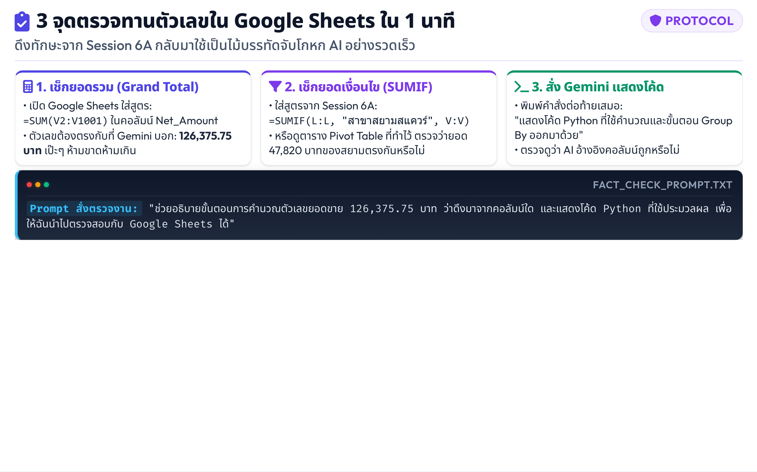
Notes:
[Slide 26 Content]
3 จุดตรวจทานตัวเลขใน Google Sheets ใน 1 นาที
ดึงทักษะจาก Session 6A กลับมาใช้เป็นไม้บรรทัดจับโกหก AI อย่างรวดเร็ว
PROTOCOL
 1. เช็กยอดรวม (Grand Total)
• เปิด Google Sheets ใส่สูตร:
=SUM(V2:V1001) ในคอลัมน์ Net_Amount
• ตัวเลขต้องตรงกับที่ Gemini บอก: 126,375.75
บาท เป๊ะๆ ห้ามขาดห้ามเกิน
 2. เช็กยอดเงื่อนไข (SUMIF)
• ใส่สูตรจาก Session 6A:
=SUMIF(L:L, "สาขาสยามสแควร์", V:V)
• หรือดูตาราง Pivot Table ที่ทำไว้ ตรวจว่ายอด
47,820 บาทของสยามตรงกันหรือไม่
 3. สั่ง Gemini แสดงโค้ด
• พิมพ์คำสั่งต่อท้ายเสมอ:
"แสดงโค้ด Python ที่ใช้คำนวณและขั้นตอน Group
By ออกมาด้วย"
• ตรวจดูว่า AI อ้างอิงคอลัมน์ถูกหรือไม่
FACT_CHECK_PROMPT.TXT
Prompt สั่งตรวจงาน: "ช่วยอธิบายขั้นตอนการคำนวณตัวเลขยอดขาย 126,375.75 บาท ว่าดึงมาจากคอลัมน์ใด และแสดงโค้ด Python ที่ใช้ประมวลผล เพื่อ
ให้ฉันนำไปตรวจสอบกับ Google Sheets ได้"

Slide 27
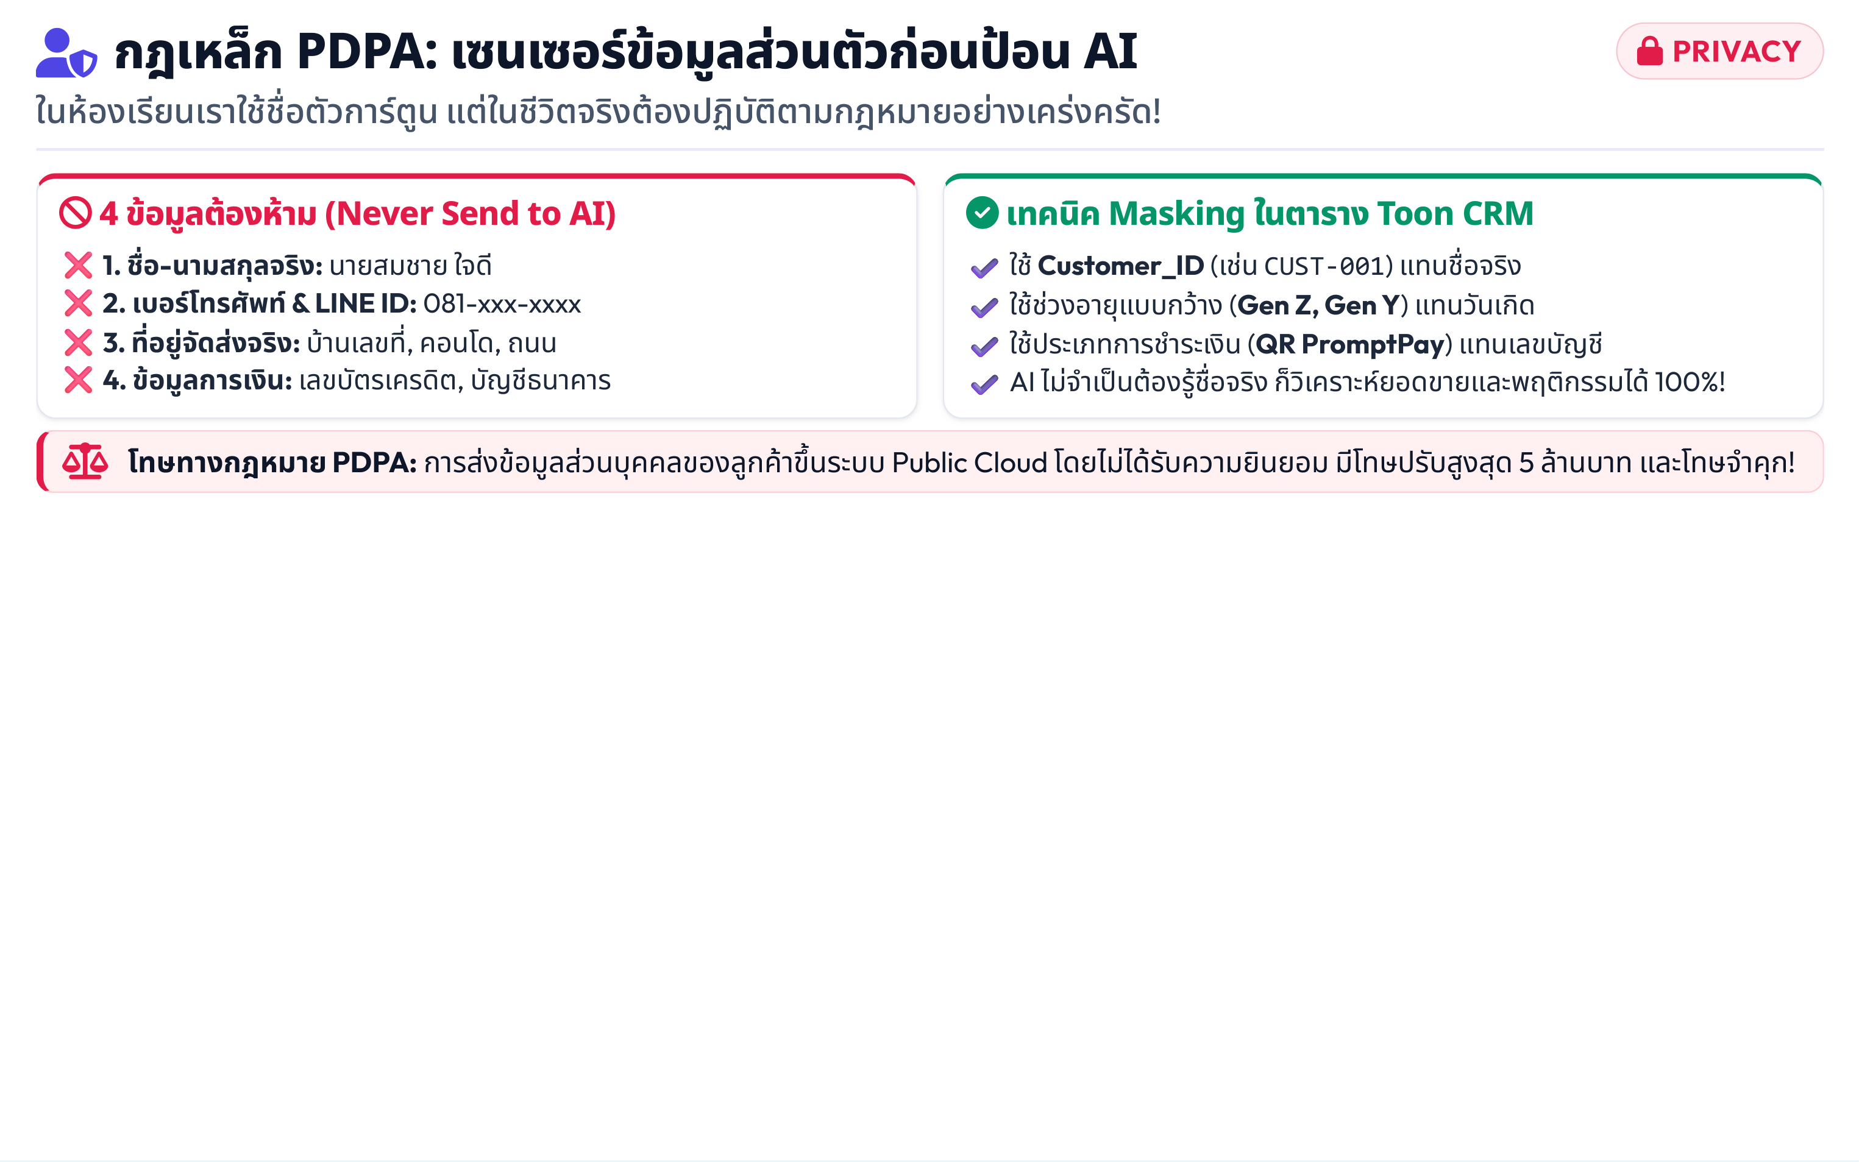
Notes:
[Slide 27 Content]
กฎเหล็ก PDPA: เซนเซอร์ข้อมูลส่วนตัวก่อนป้อน AI
ในห้องเรียนเราใช้ชื่อตัวการ์ตูน แต่ในชีวิตจริงต้องปฏิบัติตามกฎหมายอย่างเคร่งครัด!
PRIVACY
 4 ข้อมูลต้องห้าม (Never Send to AI)
❌ 1. ชื่อ-นามสกุลจริง: นายสมชาย ใจดี
❌ 2. เบอร์โทรศัพท์ & LINE ID: 081-xxx-xxxx
❌ 3. ที่อยู่จัดส่งจริง: บ้านเลขที่, คอนโด, ถนน
❌ 4. ข้อมูลการเงิน: เลขบัตรเครดิต, บัญชีธนาคาร
 เทคนิค Masking ในตาราง Toon CRM
✔️ ใช้ Customer_ID (เช่น CUST-001) แทนชื่อจริง
✔️ ใช้ช่วงอายุแบบกว้าง (Gen Z, Gen Y) แทนวันเกิด
✔️ ใช้ประเภทการชำระเงิน (QR PromptPay) แทนเลขบัญชี
✔️ AI ไม่จำเป็นต้องรู้ชื่อจริง ก็วิเคราะห์ยอดขายและพฤติกรรมได้ 100%!
โทษทางกฎหมาย PDPA: การส่งข้อมูลส่วนบุคคลของลูกค้าขึ้นระบบ Public Cloud โดยไม่ได้รับความยินยอม มีโทษปรับสูงสุด 5 ล้านบาท และโทษจำคุก!

Slide 28
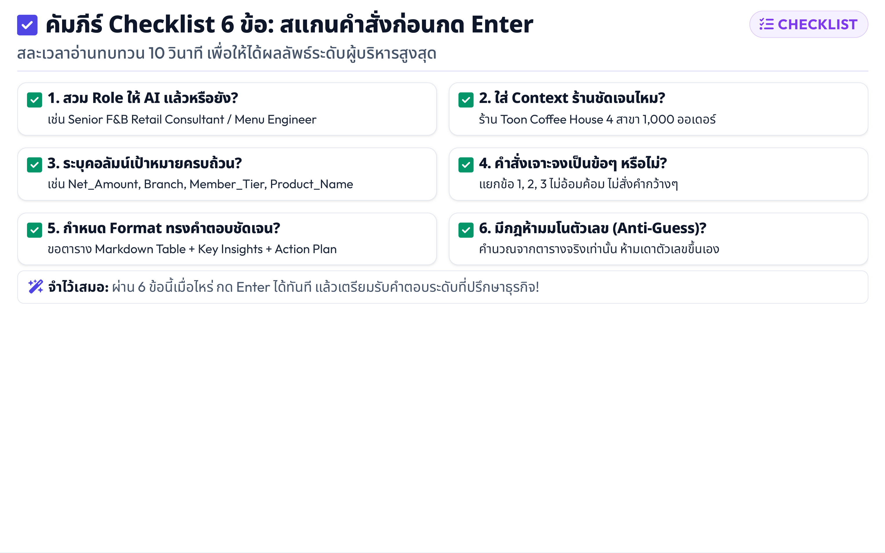
Notes:
[Slide 28 Content]
คัมภีร์ Checklist 6 ข้อ: สแกนคำสั่งก่อนกด Enter
สละเวลาอ่านทบทวน 10 วินาที เพื่อให้ได้ผลลัพธ์ระดับผู้บริหารสูงสุด
CHECKLIST
1. สวม Role ให้ AI แล้วหรือยัง?
เช่น Senior F&B Retail Consultant / Menu Engineer
2. ใส่ Context ร้านชัดเจนไหม?
ร้าน Toon Coffee House 4 สาขา 1,000 ออเดอร์
3. ระบุคอลัมน์เป้าหมายครบถ้วน?
เช่น Net_Amount, Branch, Member_Tier, Product_Name
4. คำสั่งเจาะจงเป็นข้อๆ หรือไม่?
แยกข้อ 1, 2, 3 ไม่อ้อมค้อม ไม่สั่งคำกว้างๆ
5. กำหนด Format ทรงคำตอบชัดเจน?
ขอตาราง Markdown Table + Key Insights + Action Plan
6. มีกฎห้ามมโนตัวเลข (Anti-Guess)?
คำนวณจากตารางจริงเท่านั้น ห้ามเดาตัวเลขขึ้นเอง
จำไว้เสมอ: ผ่าน 6 ข้อนี้เมื่อไหร่ กด Enter ได้ทันที แล้วเตรียมรับคำตอบระดับที่ปรึกษาธุรกิจ!

Slide 29
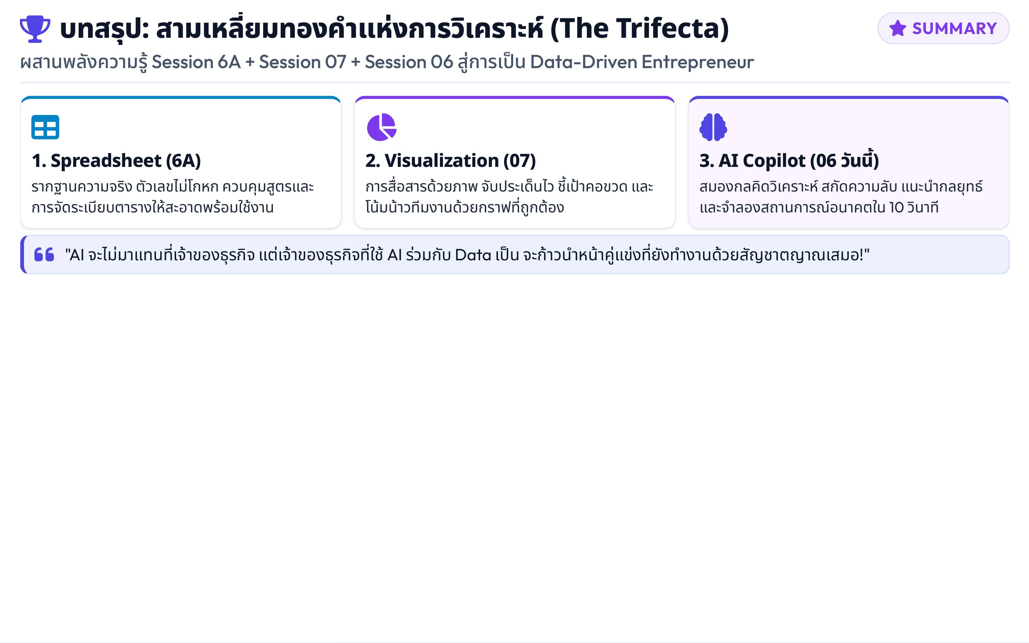
Notes:
[Slide 29 Content]
บทสรุป: สามเหลี่ยมทองคำแห่งการวิเคราะห์ (The Trifecta)
ผสานพลังความรู้ Session 6A + Session 07 + Session 06 สู่การเป็น Data-Driven Entrepreneur
SUMMARY

1. Spreadsheet (6A)
รากฐานความจริง ตัวเลขไม่โกหก ควบคุมสูตรและ
การจัดระเบียบตารางให้สะอาดพร้อมใช้งาน

2. Visualization (07)
การสื่อสารด้วยภาพ จับประเด็นไว ชี้เป้าคอขวด และ
โน้มน้าวทีมงานด้วยกราฟที่ถูกต้อง

3. AI Copilot (06 วันนี้)
สมองกลคิดวิเคราะห์ สกัดความลับ แนะนำกลยุทธ์
และจำลองสถานการณ์อนาคตใน 10 วินาที
"AI จะไม่มาแทนที่เจ้าของธุรกิจ แต่เจ้าของธุรกิจที่ใช้ AI ร่วมกับ Data เป็น จะก้าวนำหน้าคู่แข่งที่ยังทำงานด้วยสัญชาตญาณเสมอ!"

Slide 30
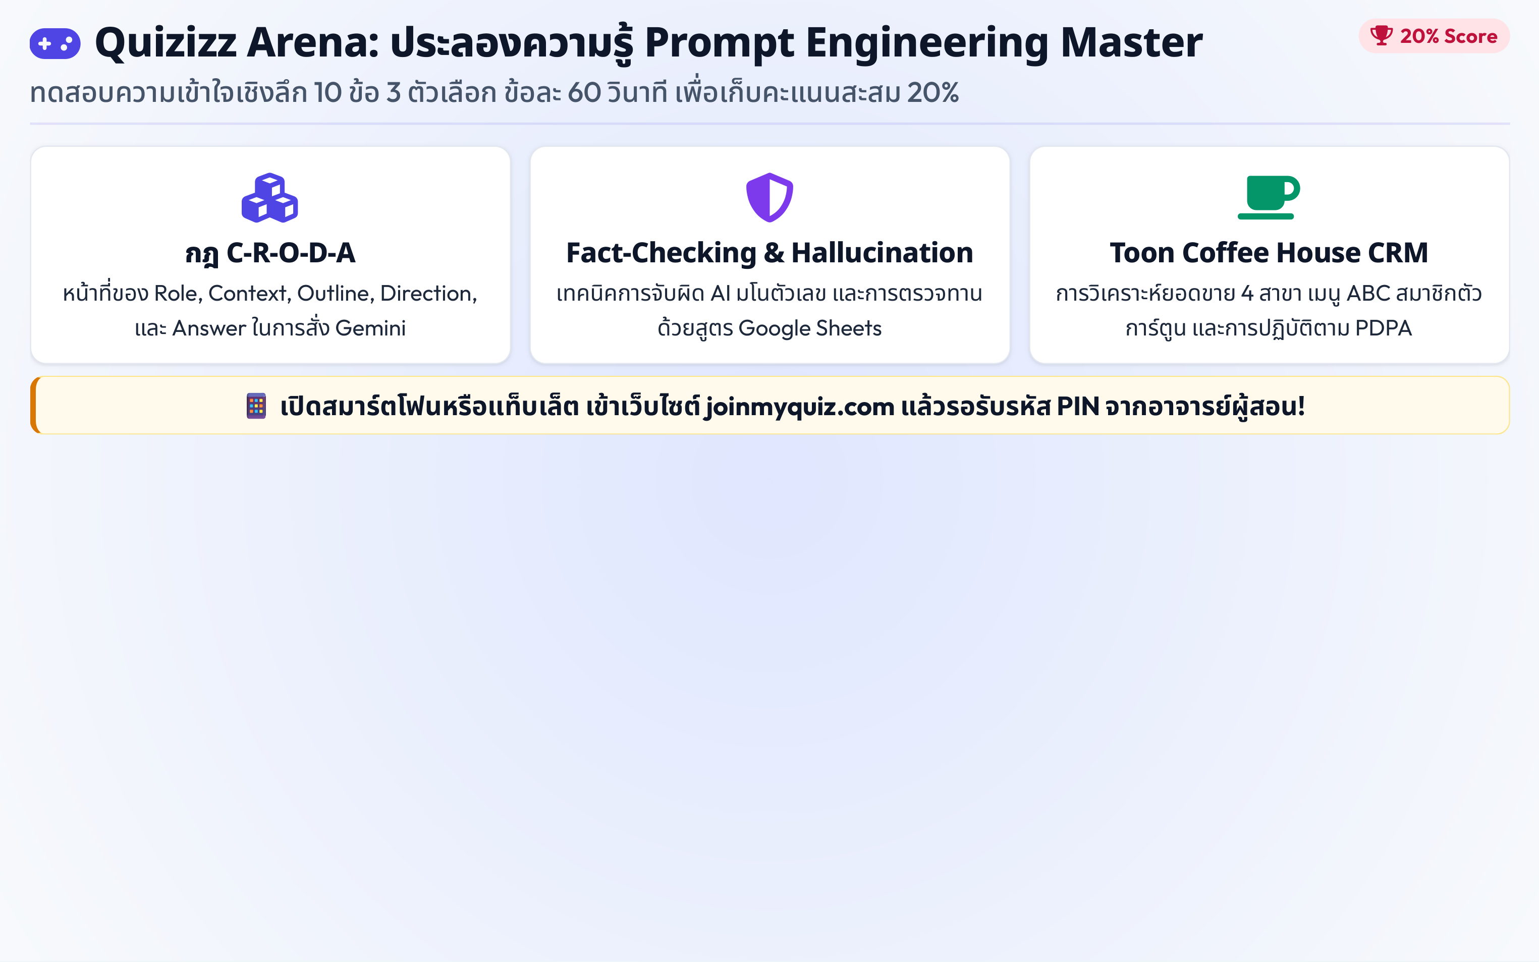
Notes:
[Slide 30 Content]
Quizizz Arena: ประลองความรู้ Prompt Engineering Master
ทดสอบความเข้าใจเชิงลึก 10 ข้อ 3 ตัวเลือก ข้อละ 60 วินาที เพื่อเก็บคะแนนสะสม 20%
20% Score

กฎ C-R-O-D-A
หน้าที่ของ Role, Context, Outline, Direction,
และ Answer ในการสั่ง Gemini

Fact-Checking & Hallucination
เทคนิคการจับผิด AI มโนตัวเลข และการตรวจทาน
ด้วยสูตร Google Sheets

Toon Coffee House CRM
การวิเคราะห์ยอดขาย 4 สาขา เมนู ABC สมาชิกตัว
การ์ตูน และการปฏิบัติตาม PDPA
📱 เปิดสมาร์ตโฟนหรือแท็บเล็ต เข้าเว็บไซต์ joinmyquiz.com แล้วรอรับรหัส PIN จากอาจารย์ผู้สอน!

Slide 31
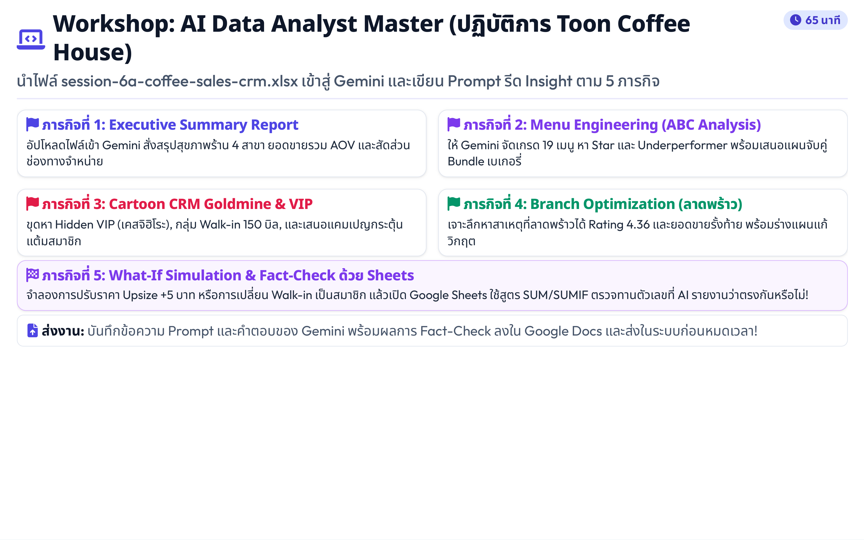
Notes:
[Slide 31 Content]
Workshop: AI Data Analyst Master (ปฏิบัติการ Toon Coffee
House)
นำไฟล์ session-6a-coffee-sales-crm.xlsx เข้าสู่ Gemini และเขียน Prompt รีด Insight ตาม 5 ภารกิจ
65 นาที
 ภารกิจที่ 1: Executive Summary Report
อัปโหลดไฟล์เข้า Gemini สั่งสรุปสุขภาพร้าน 4 สาขา ยอดขายรวม AOV และสัดส่วน
ช่องทางจำหน่าย
 ภารกิจที่ 2: Menu Engineering (ABC Analysis)
ให้ Gemini จัดเกรด 19 เมนู หา Star และ Underperformer พร้อมเสนอแผนจับคู่
Bundle เบเกอรี่
 ภารกิจที่ 3: Cartoon CRM Goldmine & VIP
ขุดหา Hidden VIP (เคสจิฮิโระ), กลุ่ม Walk-in 150 บิล, และเสนอแคมเปญกระตุ้น
แต้มสมาชิก
 ภารกิจที่ 4: Branch Optimization (ลาดพร้าว)
เจาะลึกหาสาเหตุที่ลาดพร้าวได้ Rating 4.36 และยอดขายรั้งท้าย พร้อมร่างแผนแก้
วิกฤต
 ภารกิจที่ 5: What-If Simulation & Fact-Check ด้วย Sheets
จำลองการปรับราคา Upsize +5 บาท หรือการเปลี่ยน Walk-in เป็นสมาชิก แล้วเปิด Google Sheets ใช้สูตร SUM/SUMIF ตรวจทานตัวเลขที่ AI รายงานว่าตรงกันหรือไม่!
ส่งงาน: บันทึกข้อความ Prompt และคำตอบของ Gemini พร้อมผลการ Fact-Check ลงใน Google Docs และส่งในระบบก่อนหมดเวลา!

